Slide 1
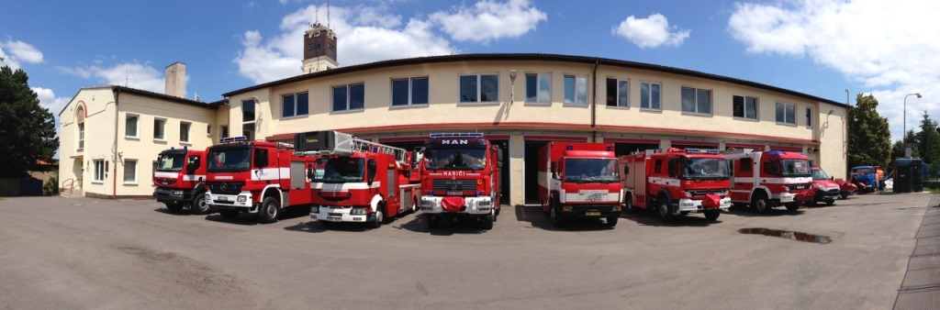
Hasičský záchranný sbor a další jednotky PO
15.3.2017
BSS 111
Nstržm. Mgr. Jakub Morávek

Slide 2
HZS
Založen za účelem ochrany života a zdraví občanů a jejich majetku před požáry a pro poskytování pomoci při živelních pohromách byl zřízen
Zákon č. 320/2015 Sb. o HZS ČR
Hlavním koordinátorem a páteří IZS
Cca 10 000 příslušníků z toho 6500 na výjezdu
HZS ČR plní úkoly v oblasti integrovaného záchranného systému, krizového řízení a požární ochrany
Od roku 2000 spadá do působnosti sboru také nouzové přežití, evakuace, kryty civilní ochrany, varování a vyrozumění obyvatelstva
Úkoly hasičského záchranného sboru plní příslušníci HZS ve služebním poměru a občanští zaměstnanci v pracovním poměru

Slide 3
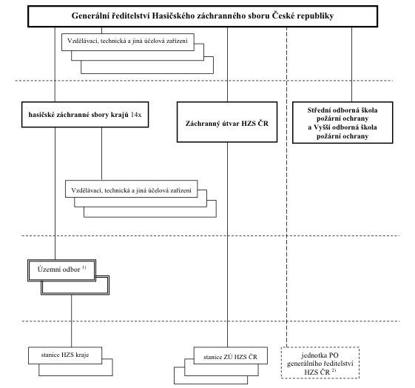
Organizační struktura

Slide 4
Generální ředitelství
schvaluje koncepci organizace a rozvoje PO
předkládá návrh rozpočtu HZS
návrhu účelové dotace pro JSDHO
vykonává Státní požární dozor a je dotčeným orgánem státní správy na úseku PO
kontroluje plnění úkolů uložených zákonem u HZS krajů
zabezpečuje výzkum a vývoj
stanoví postup zjištování příčin požárů, zpracovává rozbory příčin vzniku požárů,
stanoví zaměření preventivně výchovné činnosti
soustřeďuje a vyhodnocuje informace potřebné pro zásahy JPO
zajišťuje mezinárodní spolupráci HZS

Slide 5
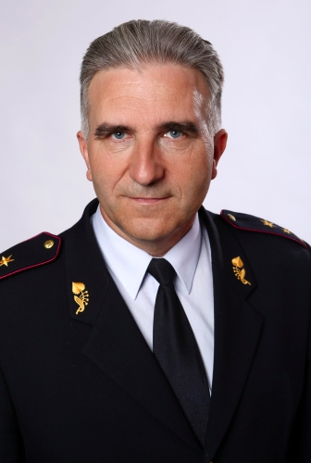
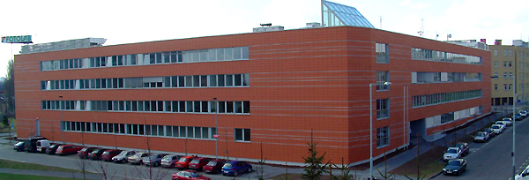
Generální ředitel Hasičského záchranného sboru
genmjr. Ing. Drahoslav Ryba
Do funkce uveden 1.12.2011
Podřízen ministrovi vnitra

Slide 6
HZS krajů
12 krajských HZS sídlí v krajských městech, HZS SčK má sídlo na Kladně a HZS hl.m. Prahy v hlavním městě
Krajská ředitelství řídí jednotlivé územní odbory, jejichž působnost je shodná s územím okresů
Krajské operační a informační středisko povolává a nasazuje potřebné síly a prostředky JPO a dalších složek IZS prostřednictvím jejich operačních středisek

Slide 7
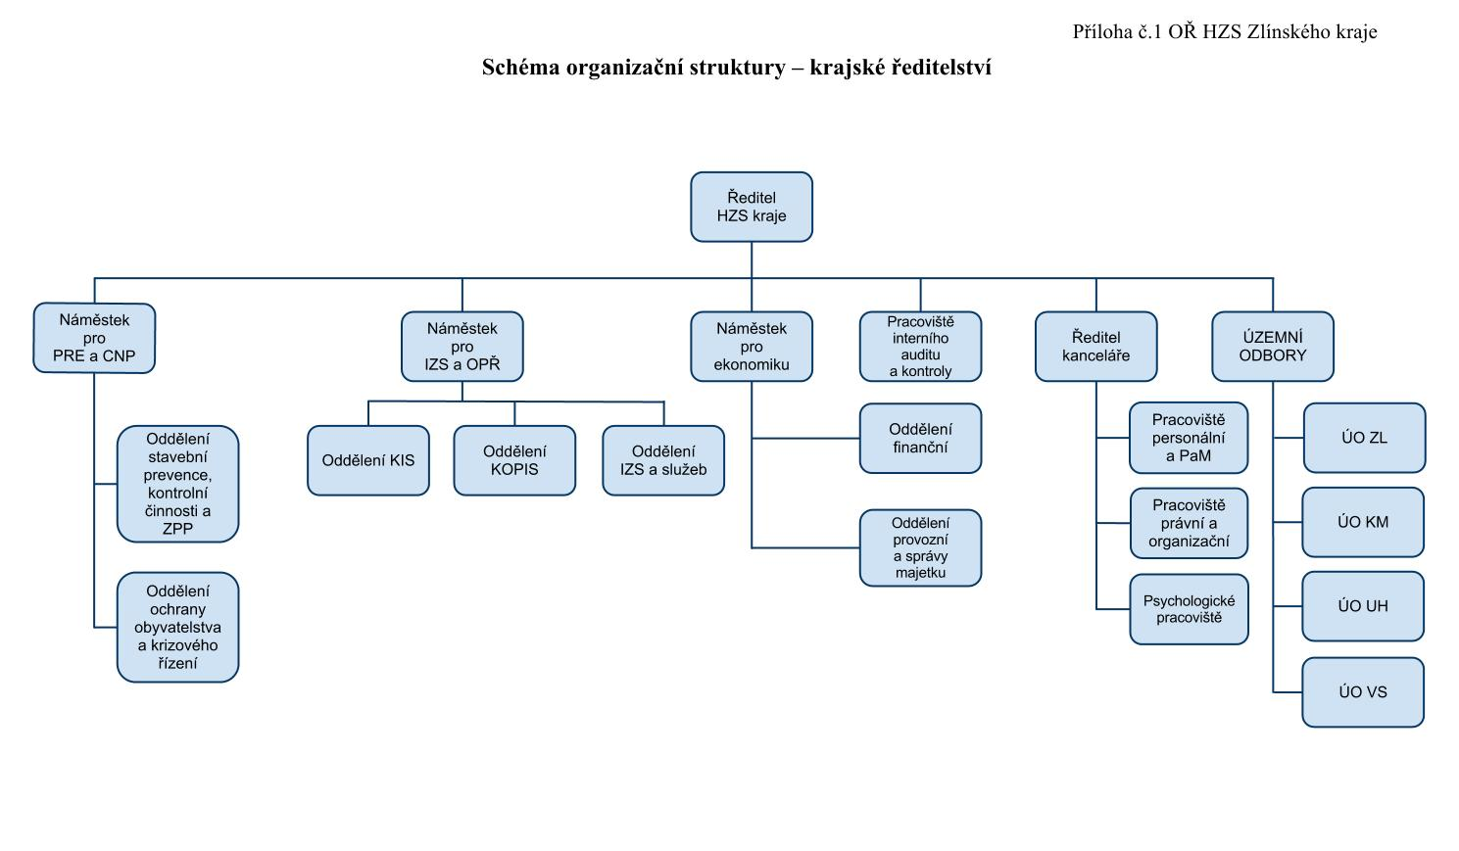

Slide 8
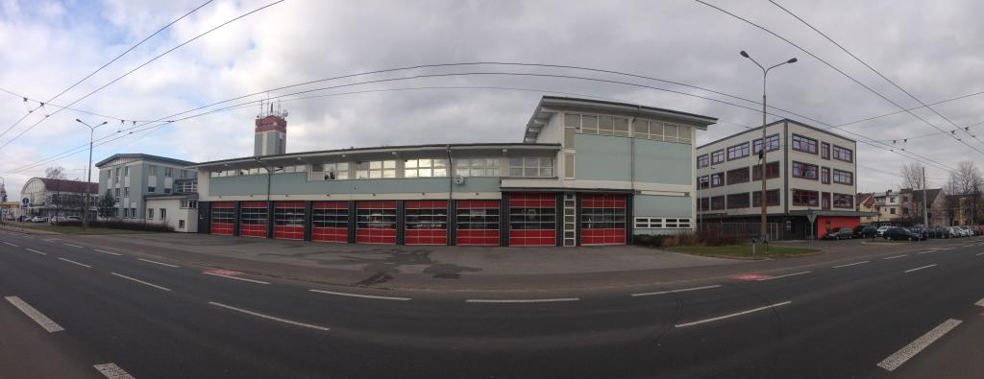
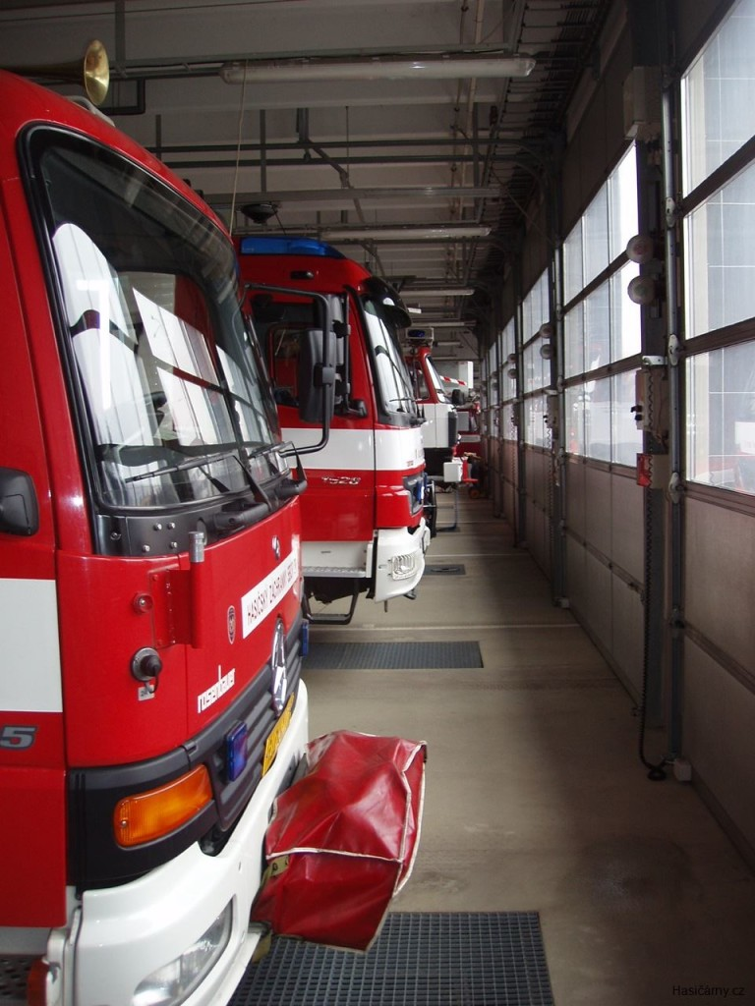
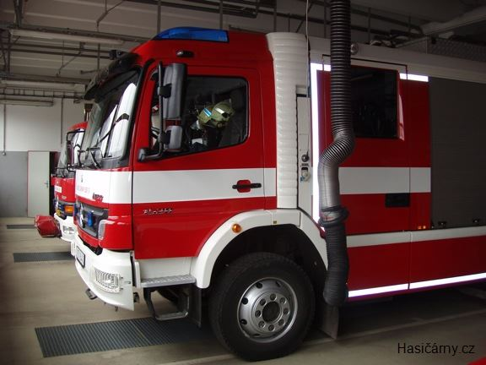
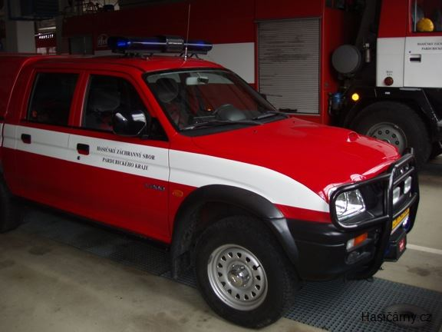

Slide 9
Profesionální hasič
je starší 18 let
je bezúhonný a plně způsobilý k právním úkonům
splňuje podmínky stanovené pro výkon obsazovaného služebního místa
má minimálně střední vzdělání s maturitní zkouškou
je fyzicky, zdravotně a osobnostně způsobilý k výkonu služby
je oprávněn seznamovat se s utajovanými informacemi
není členem politické strany nebo politického hnutí
nevykonává živnostenskou nebo jinou výdělečnou činnost
není členem řídících nebo kontrolních orgánů právnických osob, které vykonávají podnikatelskou činnost
písemně požádal o přijetí do služebního poměru a úspěšně absolvoval přijímací řízení
po 3 letech od přijetí úspěšně složil služební zkoušku

Slide 10
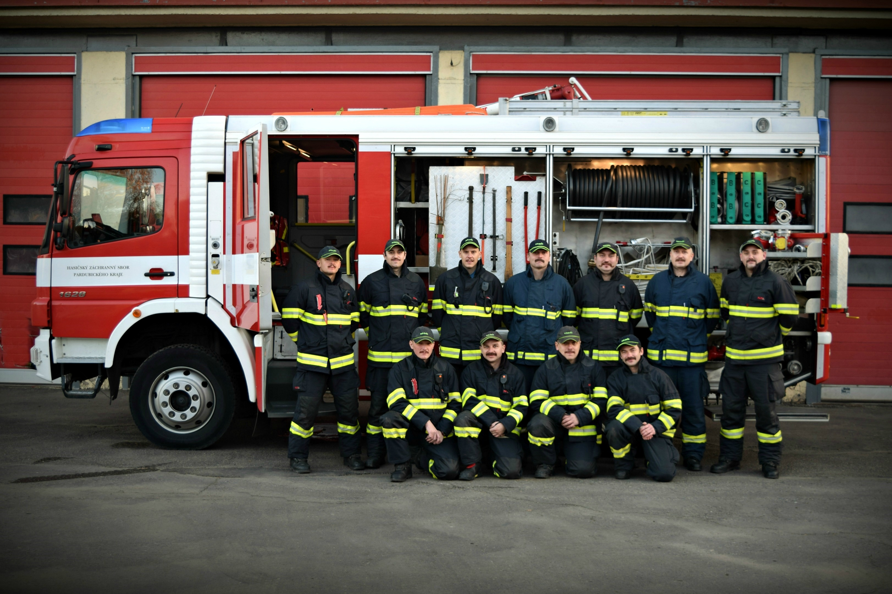

Slide 11
Služební slib
„Slibuji na svou čest a svědomí, že při výkonu služby budu nestranný a budu důsledně dodržovat právní a služební předpisy, plnit rozkazy svých nadřízených a nikdy nezneužiji svého služebního postavení. Budu se vždy a všude chovat tak, abych svým jednáním neohrozil dobrou pověst bezpečnostního sboru. Služební povinnosti budu plnit řádně a svědomitě a nebudu váhat při ochraně zájmů České republiky nasadit i vlastní život.“

Slide 12
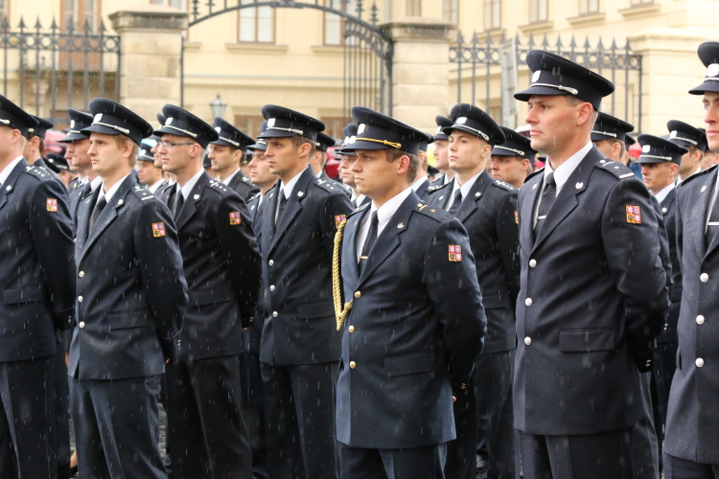

Slide 13
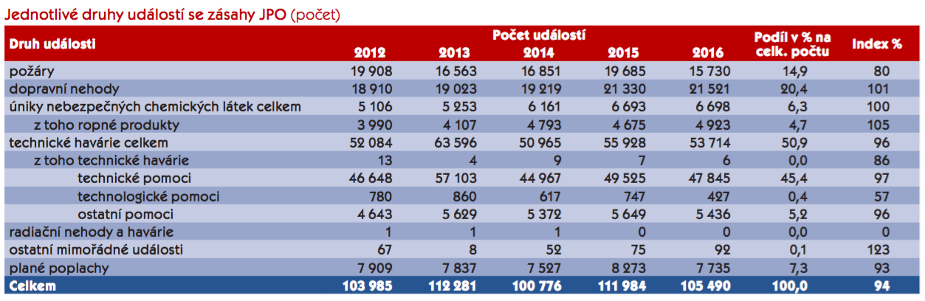
Činnost HZS

Slide 14
Druhy událostí
Požár
Dopravní nehoda
Technická pomoc
Únik nebezpečné chemické látky
Únik ropného produktu
Technická havárie
Ostatní pomoc
Planý poplach

Slide 15
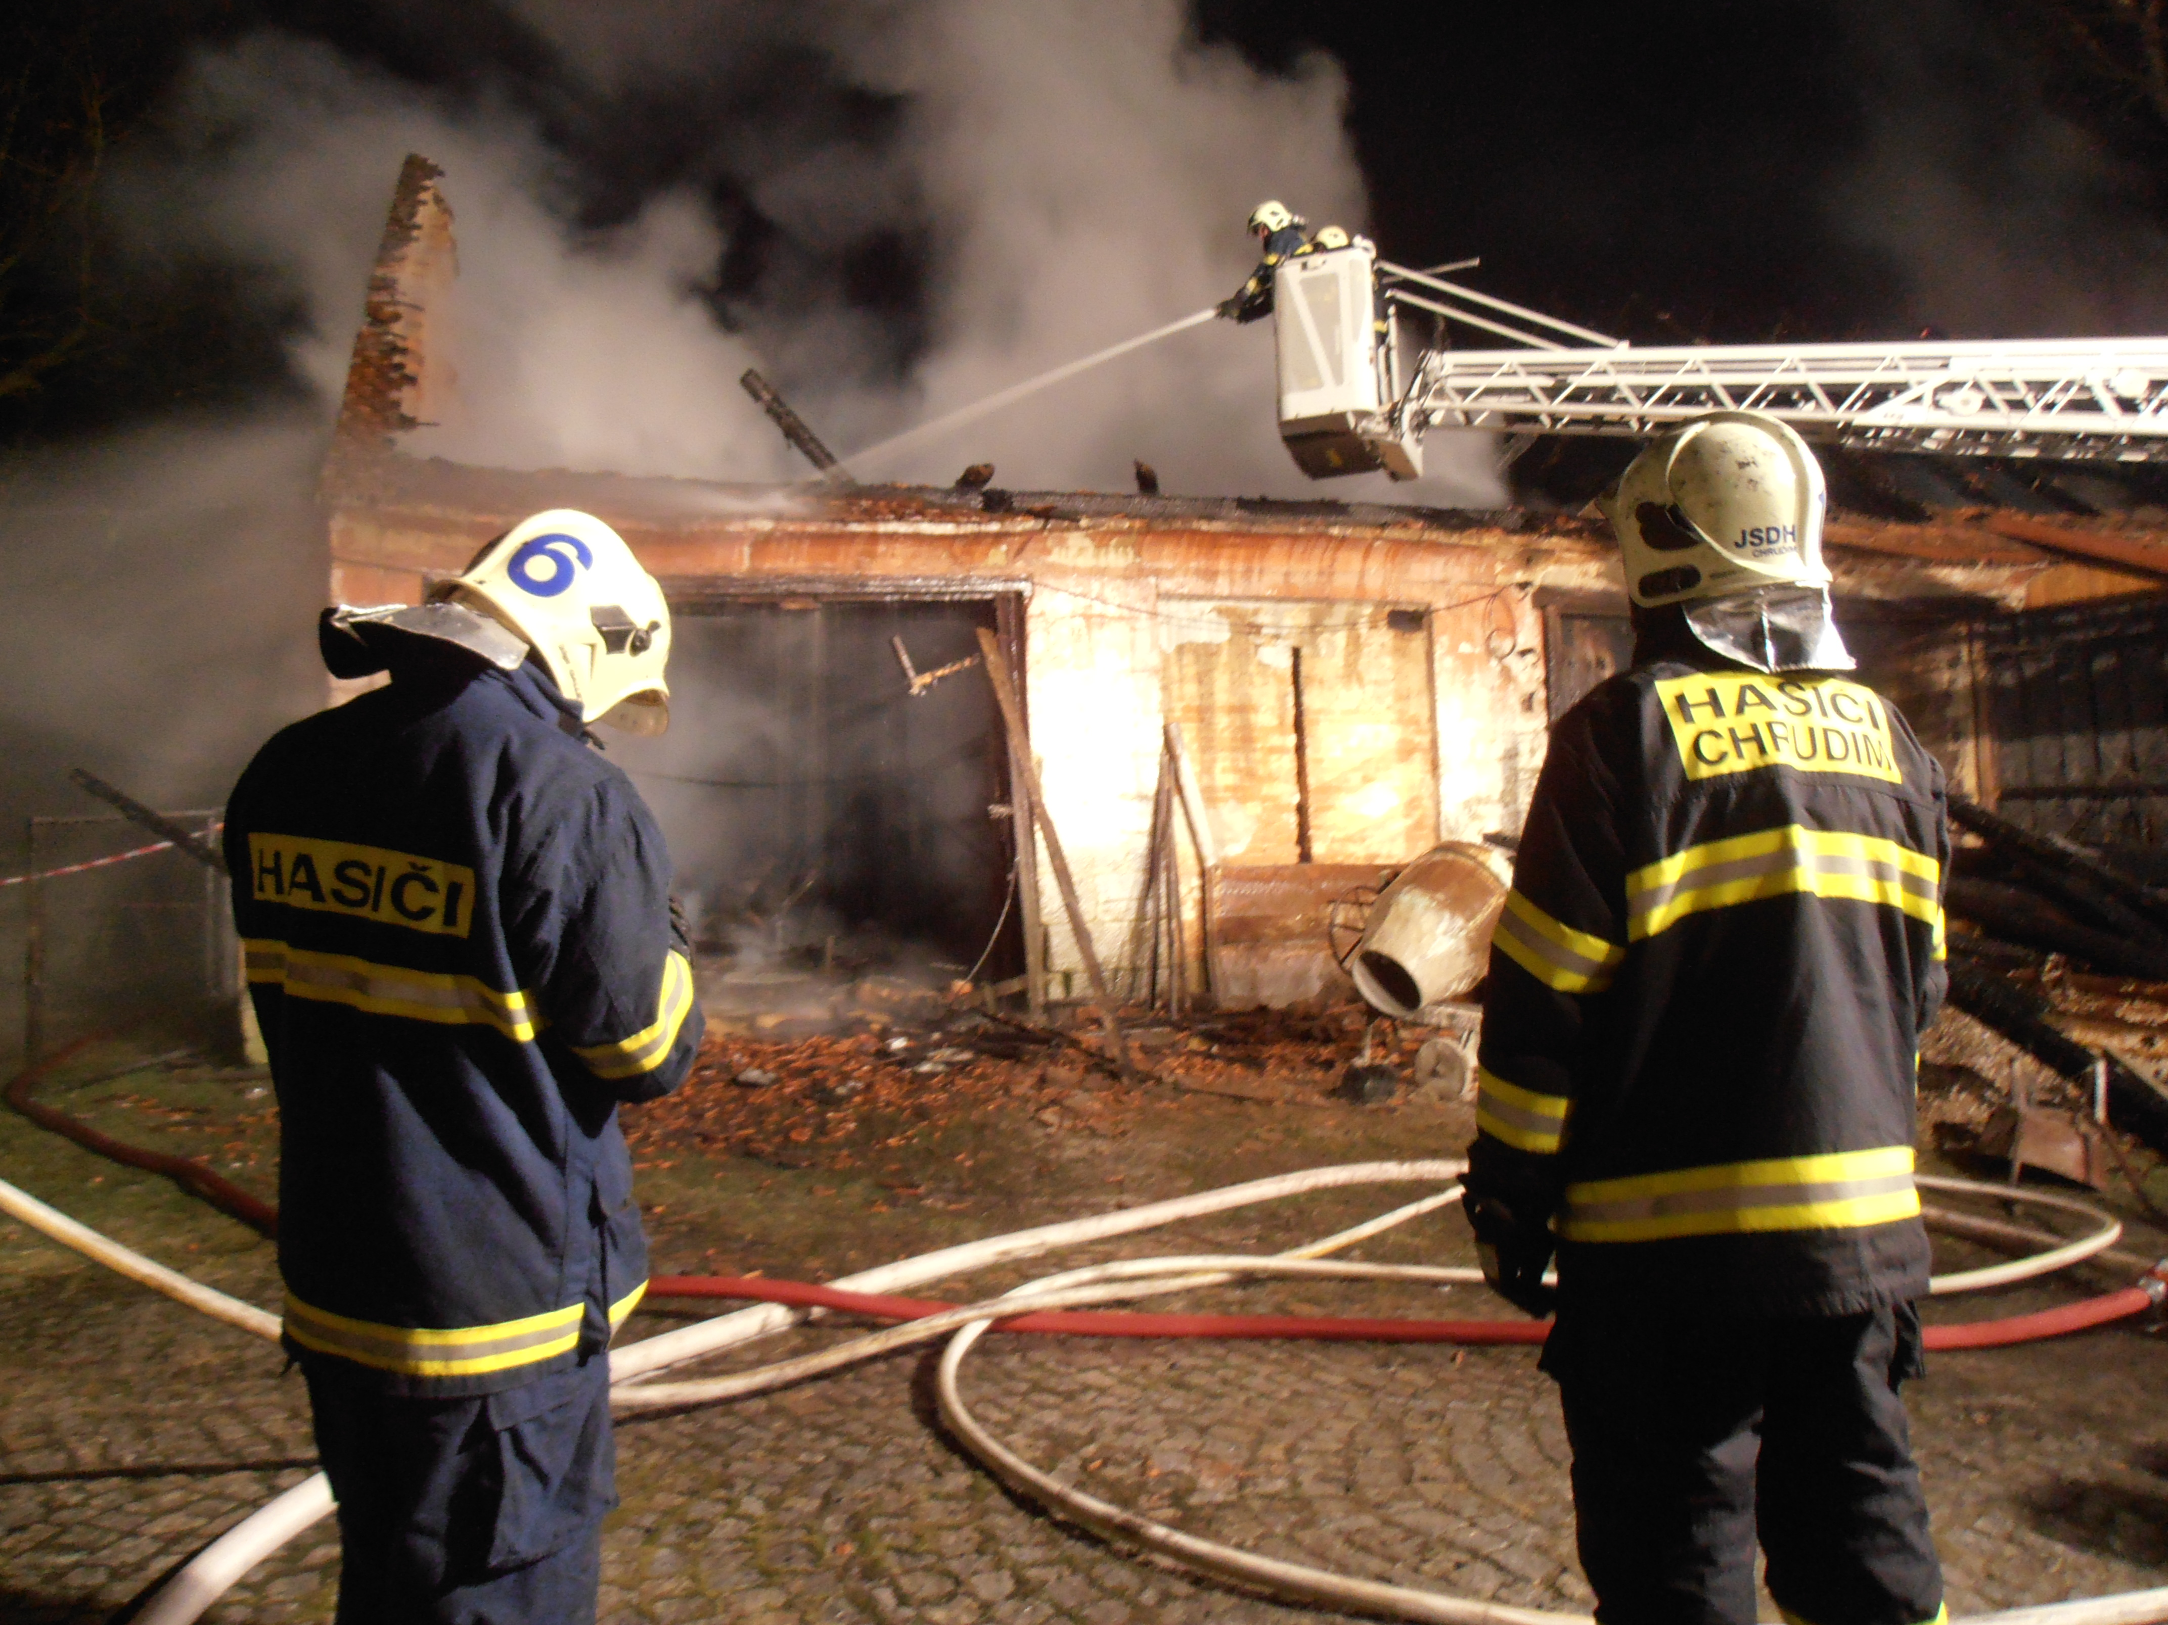
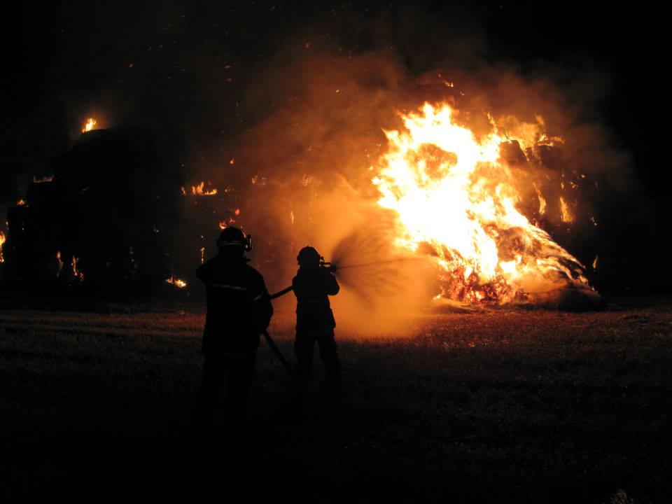
Požár
každé nežádoucí hoření, při kterém došlo k usmrcení, zranění či ohrožení osob nebo zvířat anebo ke škodám na materiálních hodnotách nebo životním prostředí

Slide 16
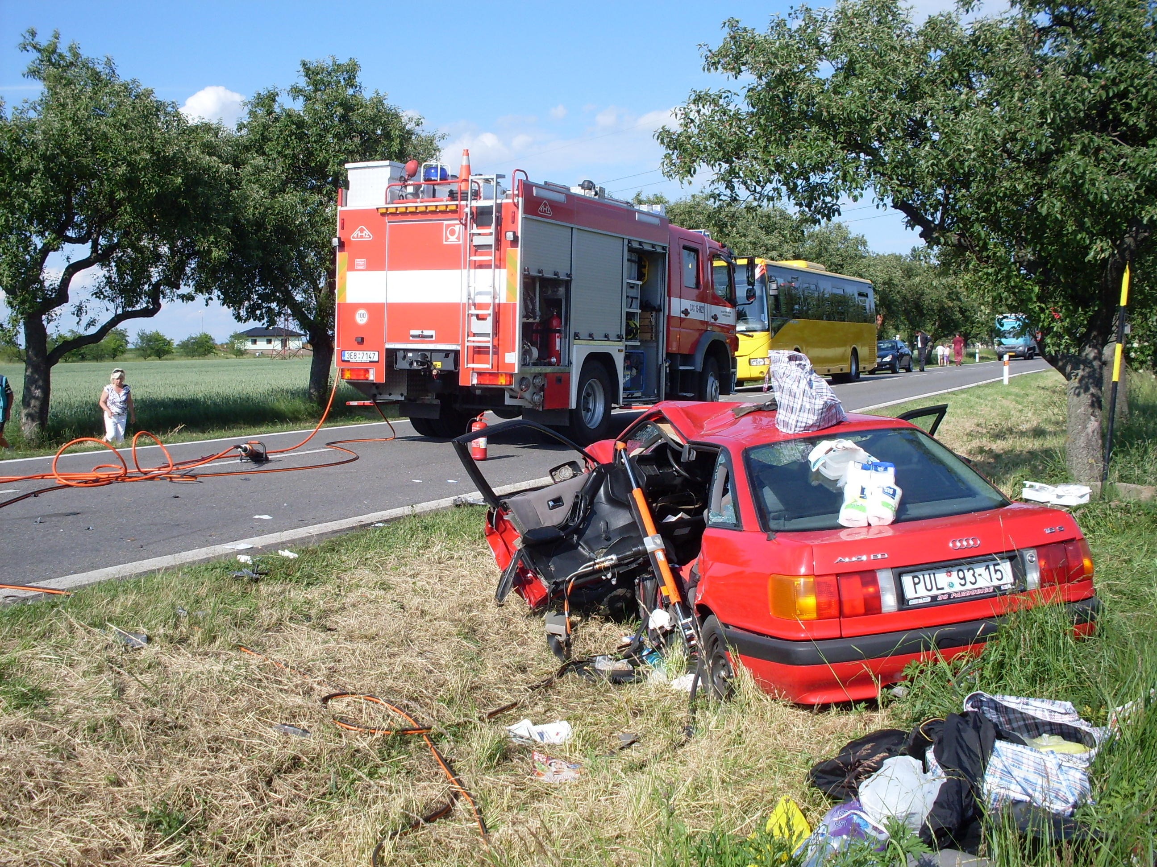
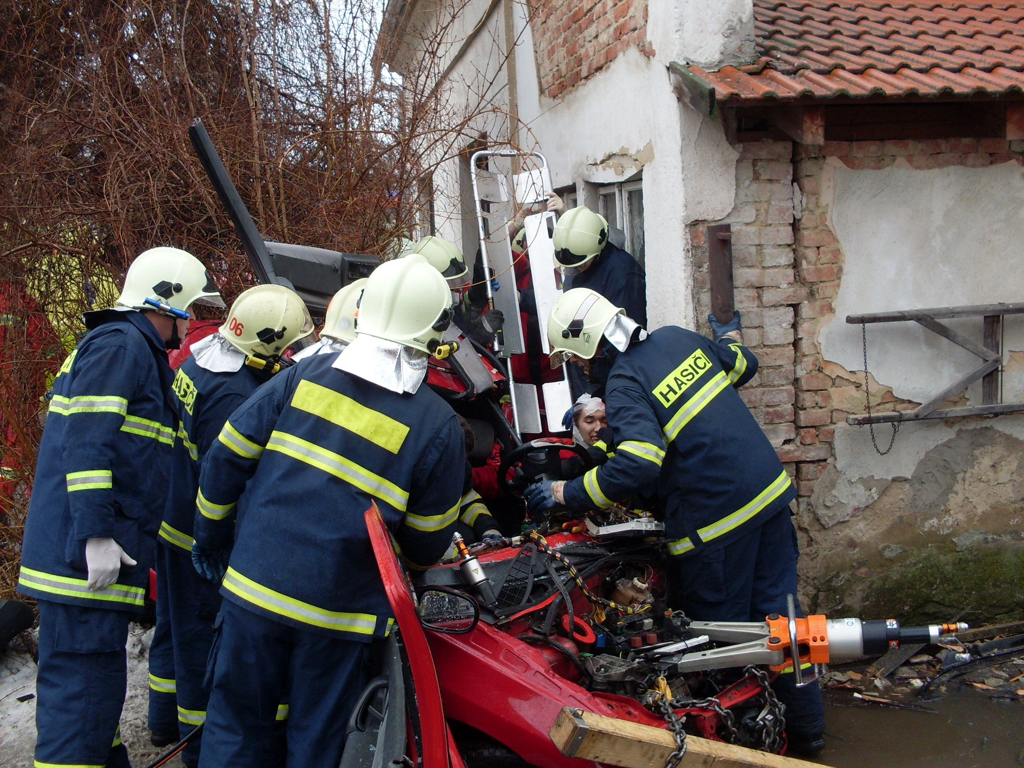
Dopravní nehoda
zásah související s provozem dopravního prostředku v pohybu, při němž došlo k usmrcení nebo zranění osoby nebo ke škodě na majetku

Slide 17
Technická pomoc
zásah k odstranění nebezpečí nebo nebezpečných stavů menšího rozsahu
vyproštění osob z výtahu
nouzové otevření bytu
odstranění překážek z komunikací i jiných prostor
likvidace spadlých stromů, elektrických vodičů apod.
záchrana osob a zvířat
čerpání, uzavírání a navážení vody
asistence při hledání nástražného výbušného systému
vyprošťování předmětů a osob

Slide 18
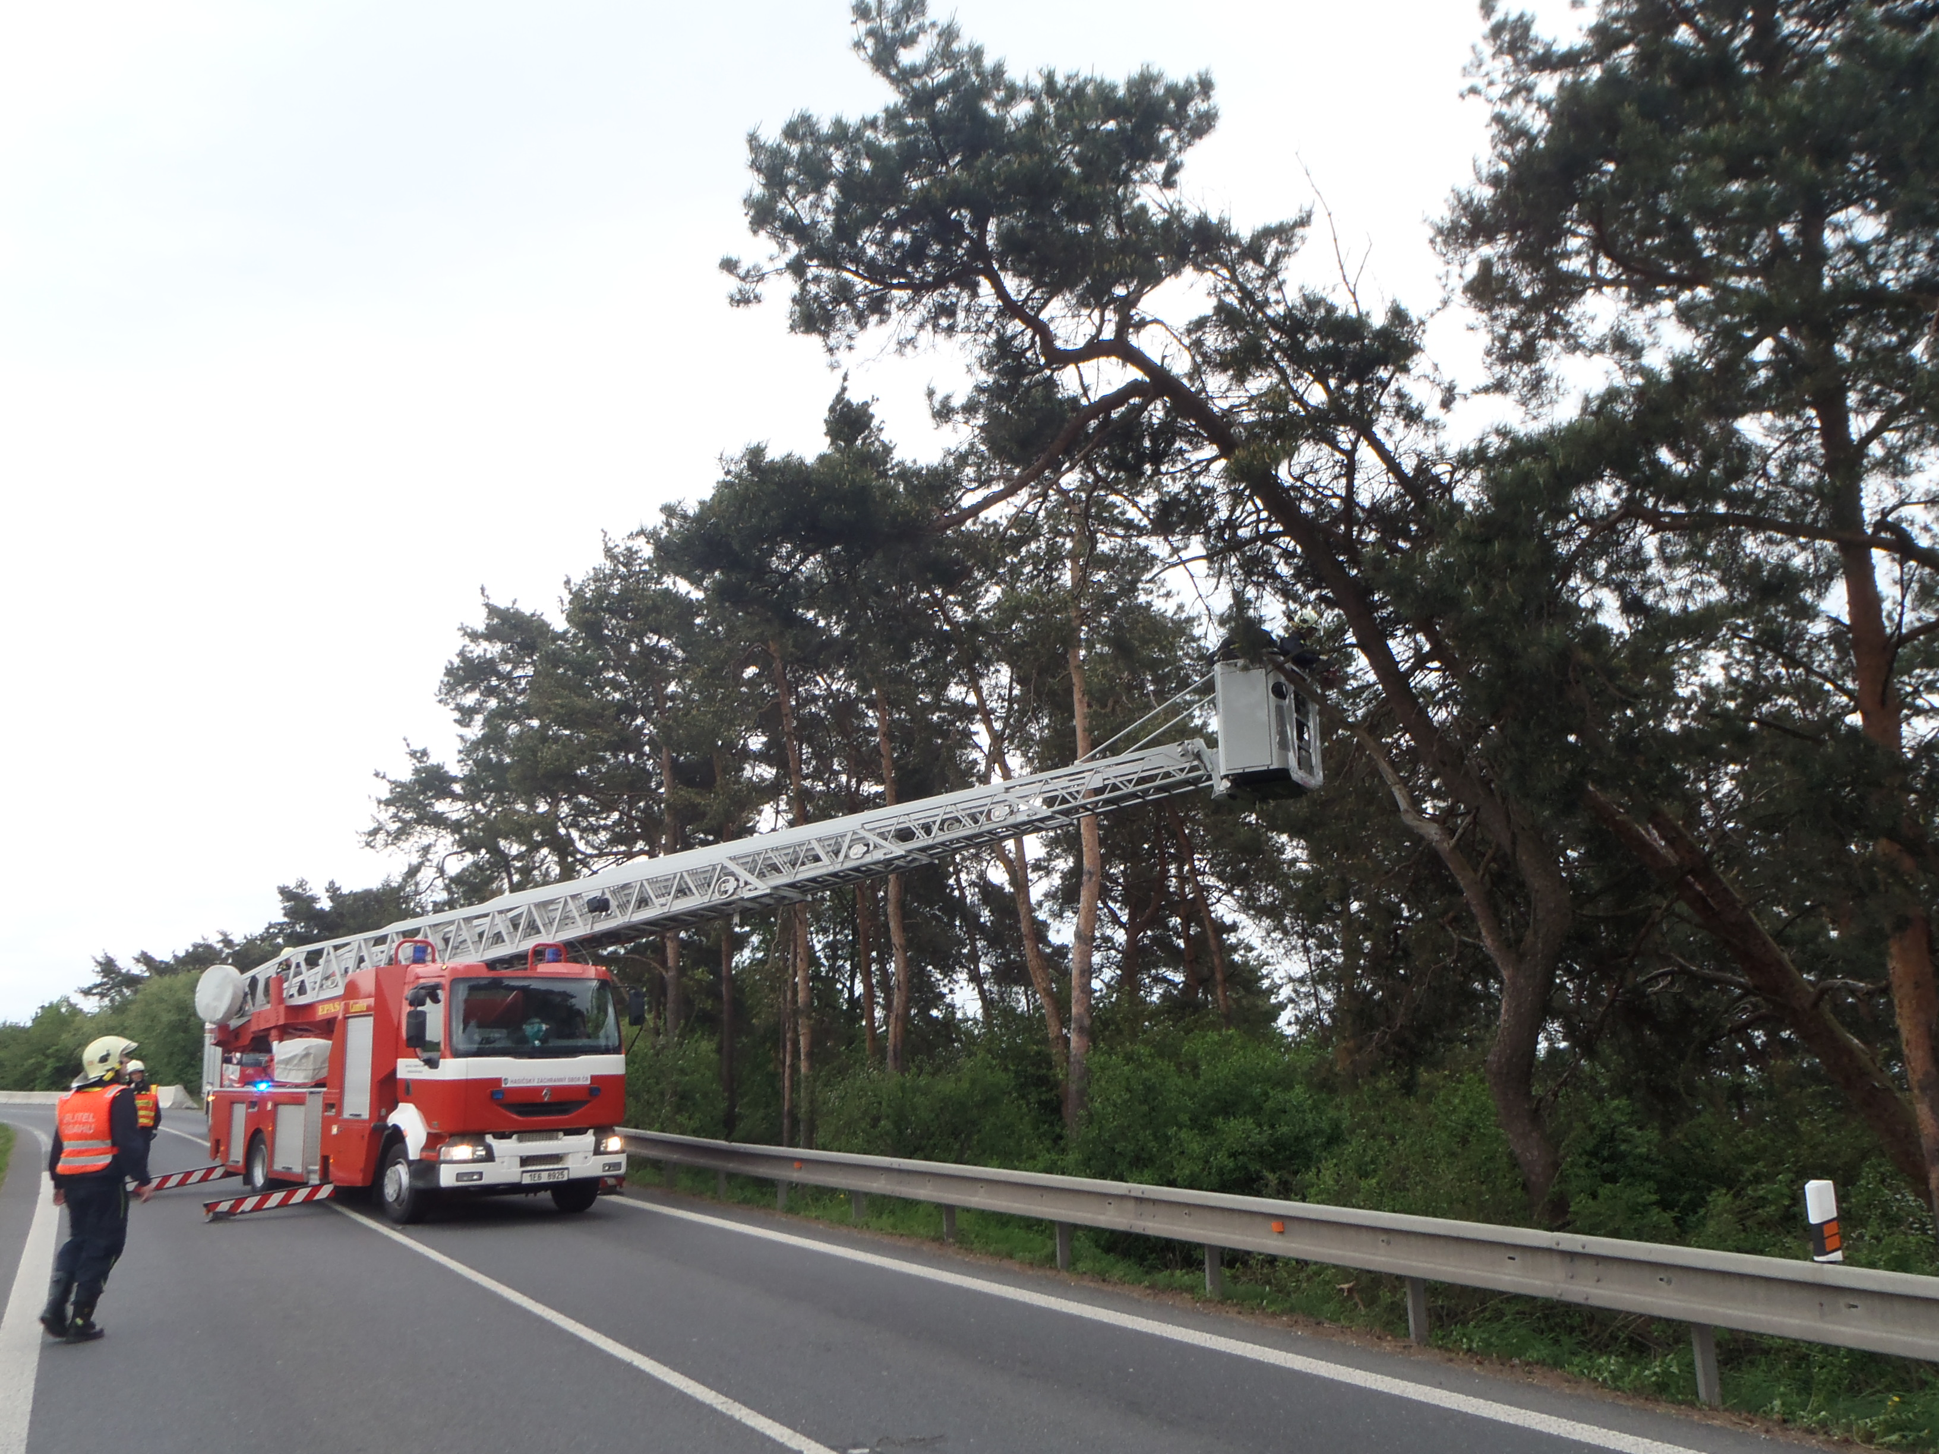
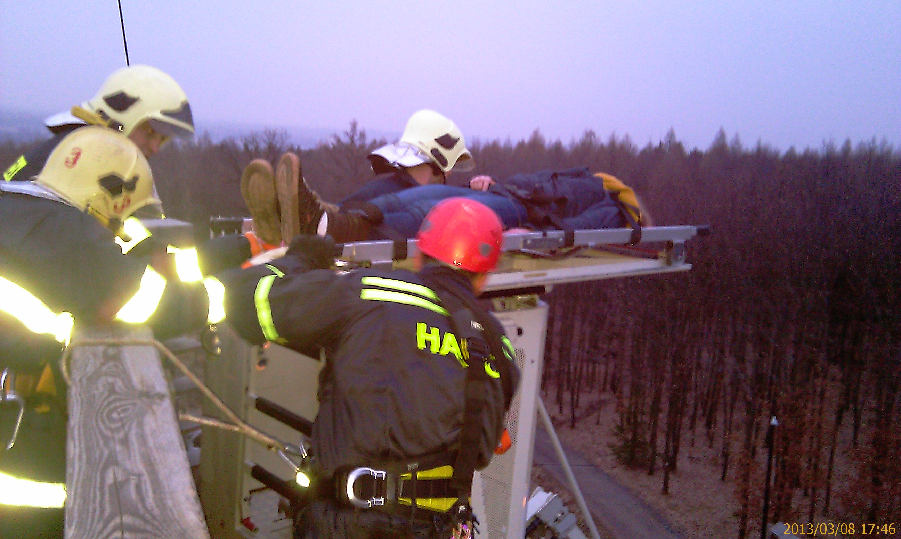
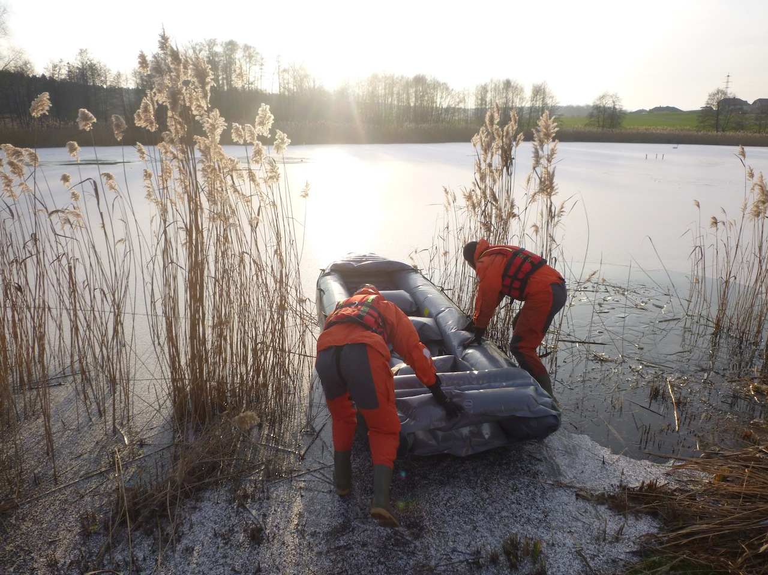
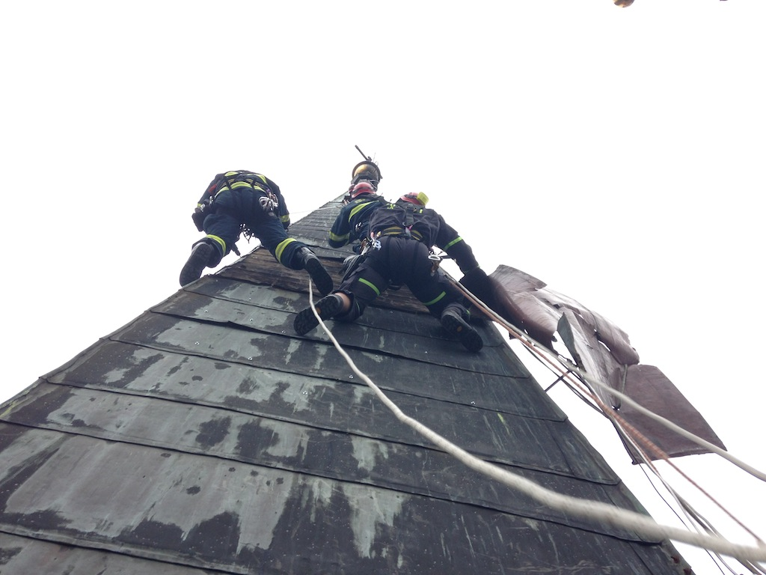

Slide 19
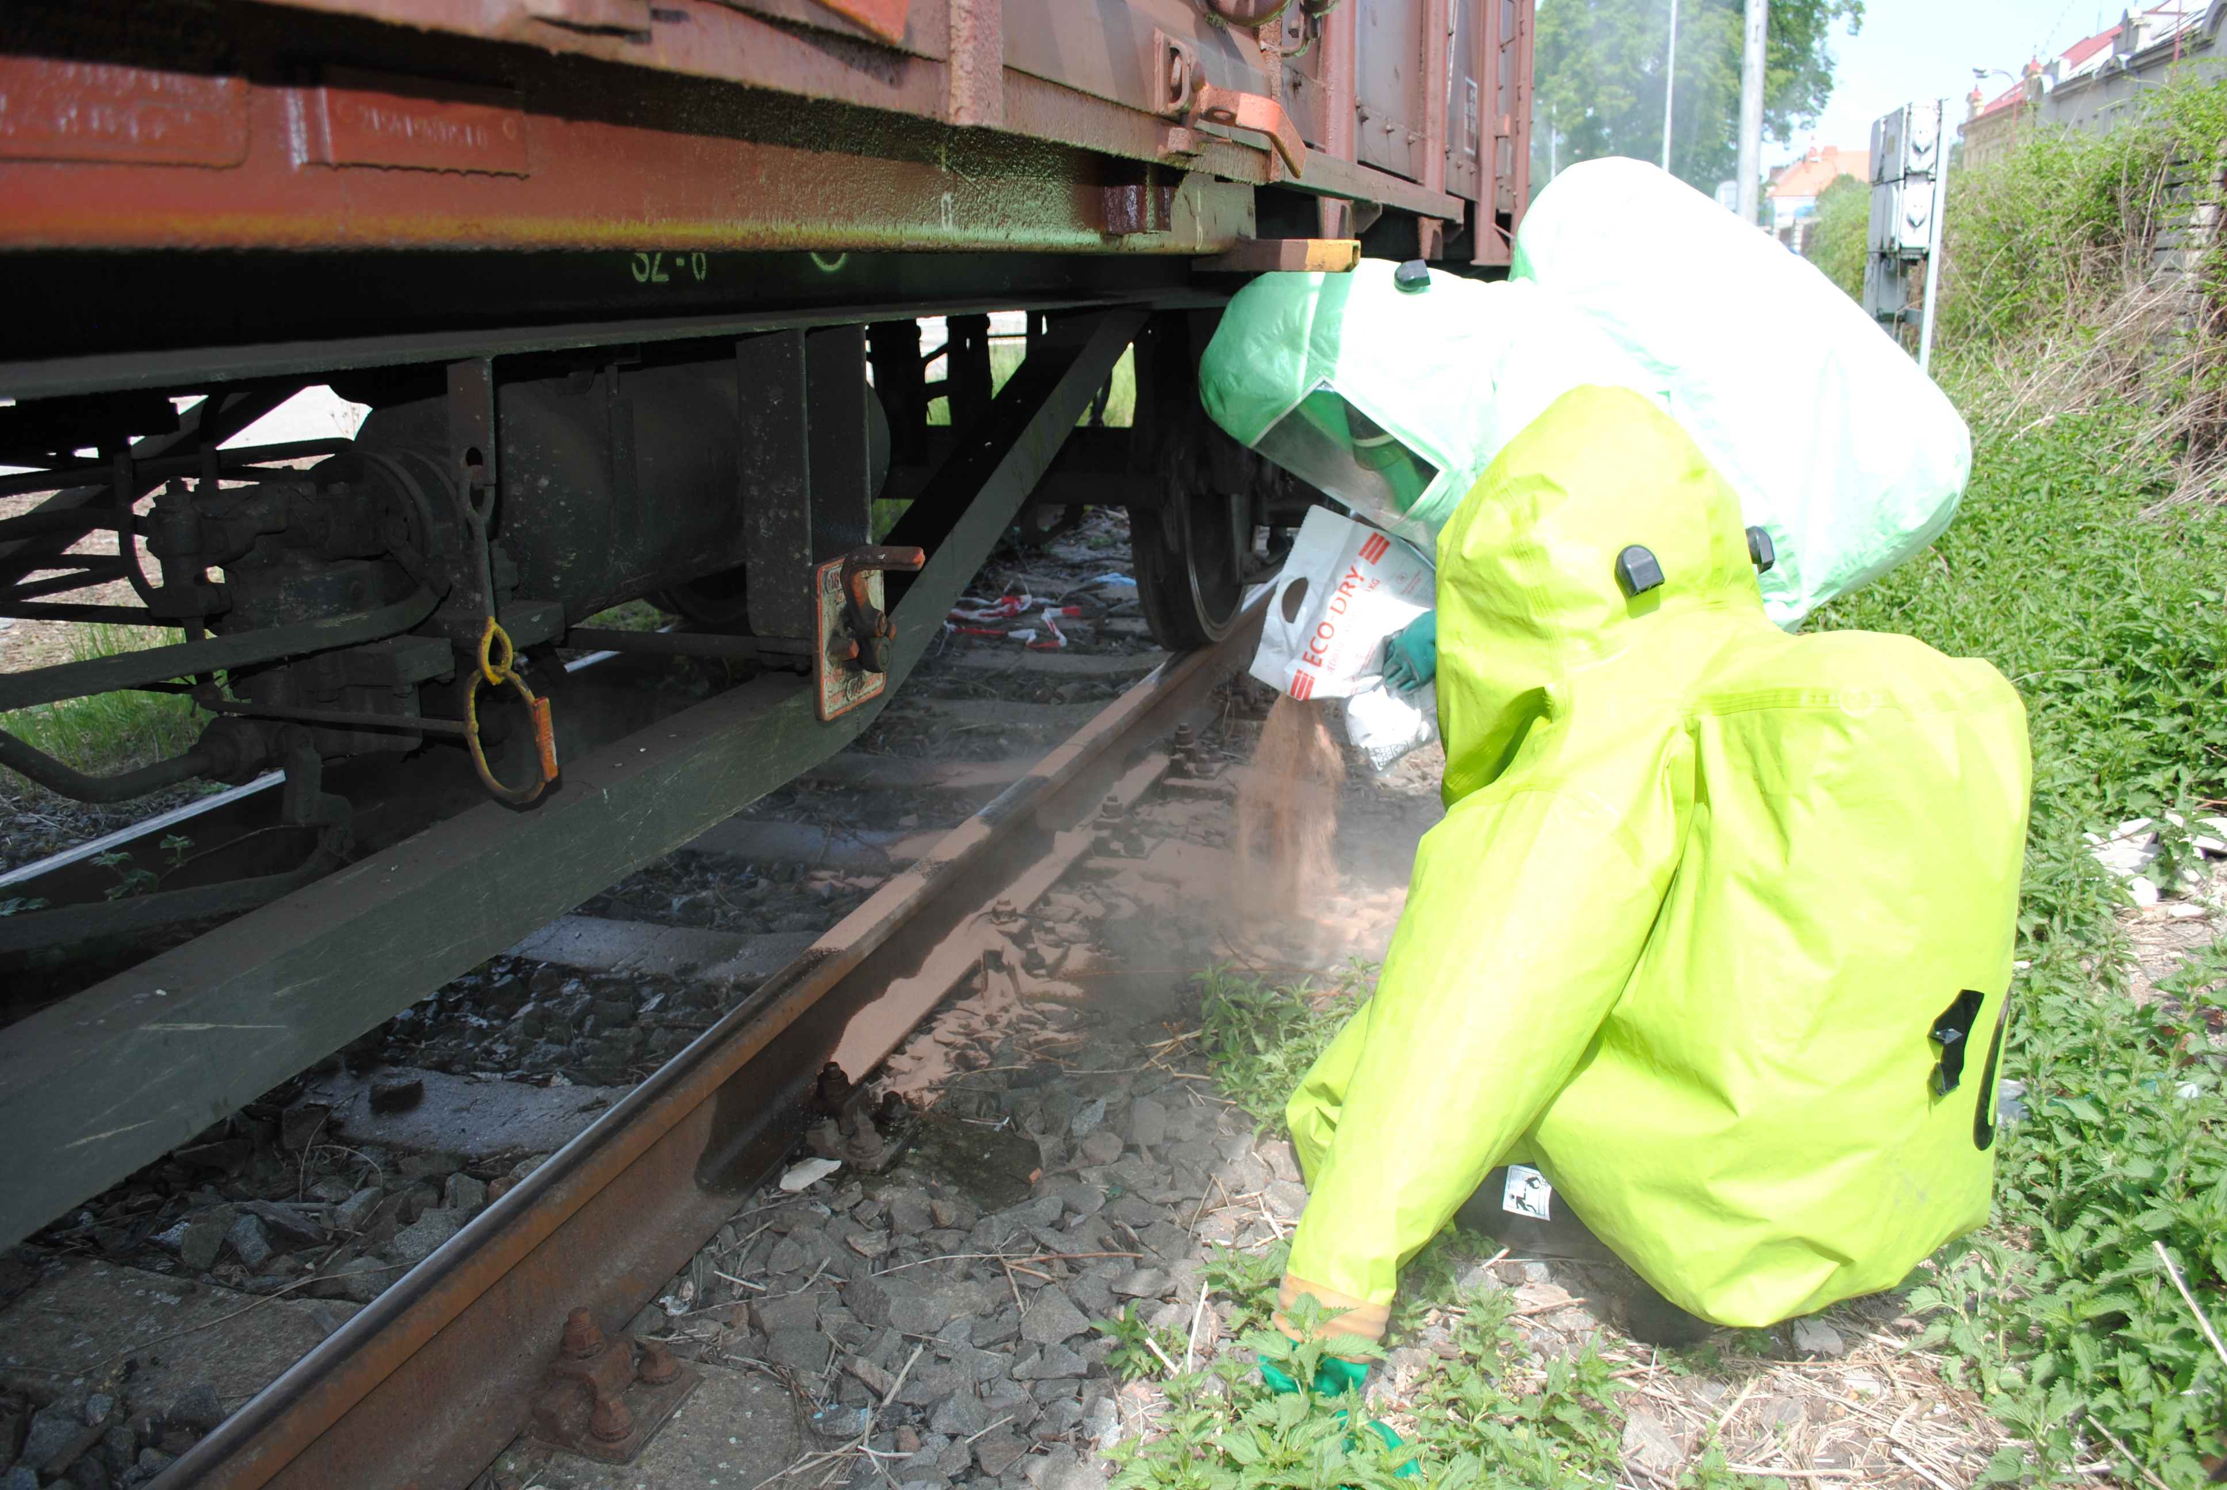
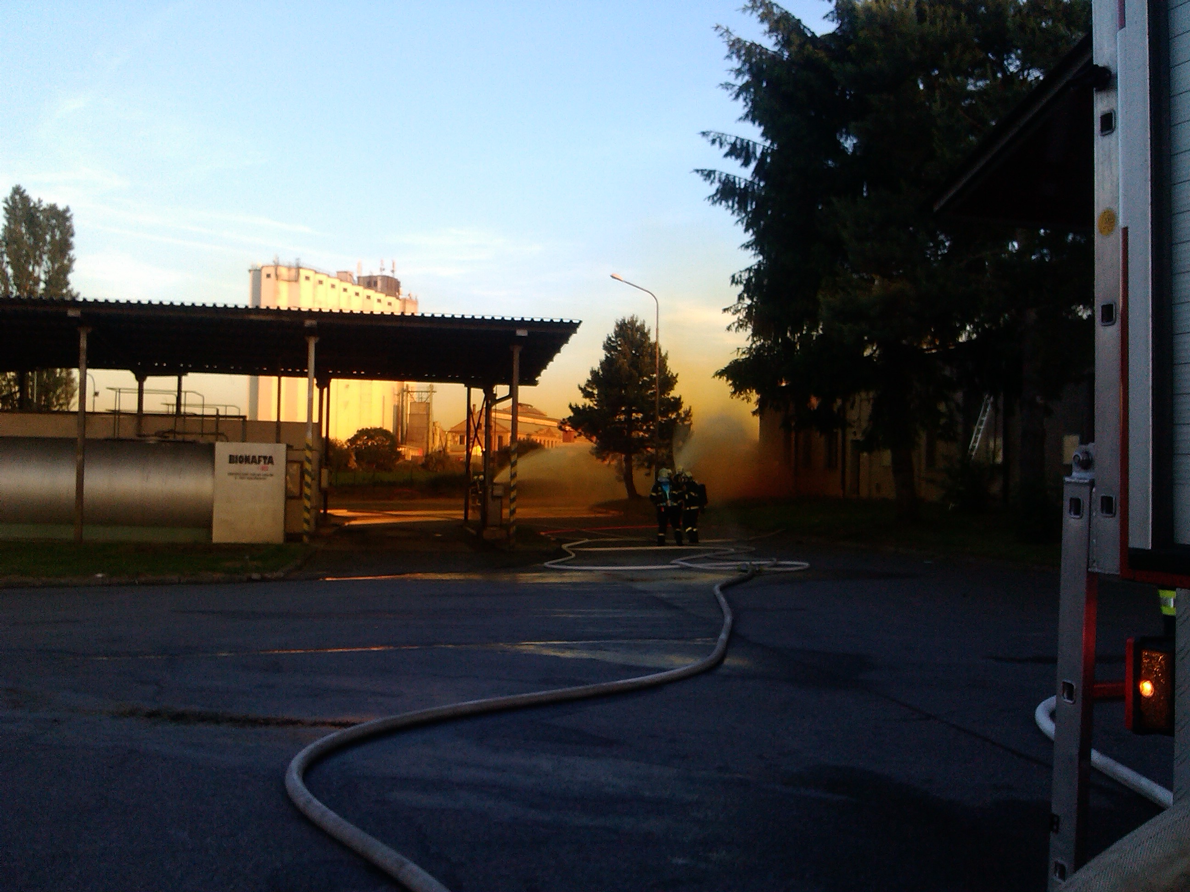
Únik nebezpečné chemické látky
uvolnění nebezpečných chemických látek včetně ropných produktů (během výroby, dopravy nebo manipulace) a ostatních látek.
únik hořlavých, výbušných, žíravých, jedovatých, zdraví škodlivých, radioaktivních a jiných nebezpečných látek do životního prostředí (zemní plyn, kyseliny a jejich soli, louhy, čpavek apod.)
měření koncentrací nebo radiace

Slide 20
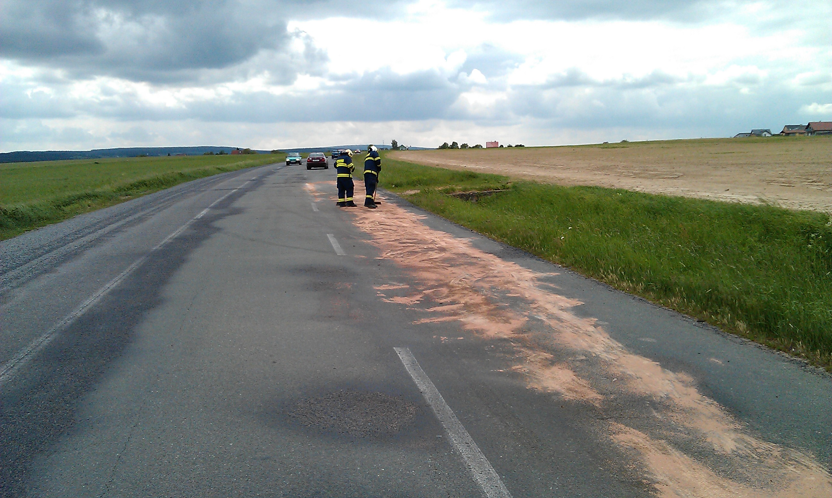
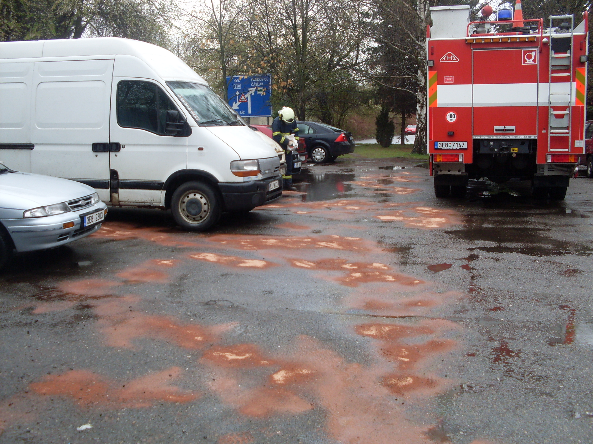
Únik ropného produktu
zabránění úniku a omezení jeho rozsahu u ropných produktů (benzinů, nafty nebo oleje)

Slide 21
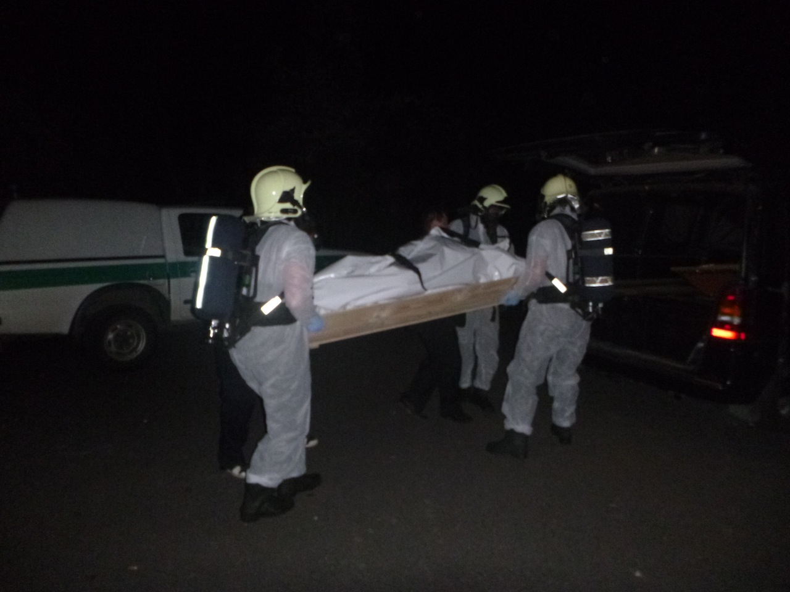
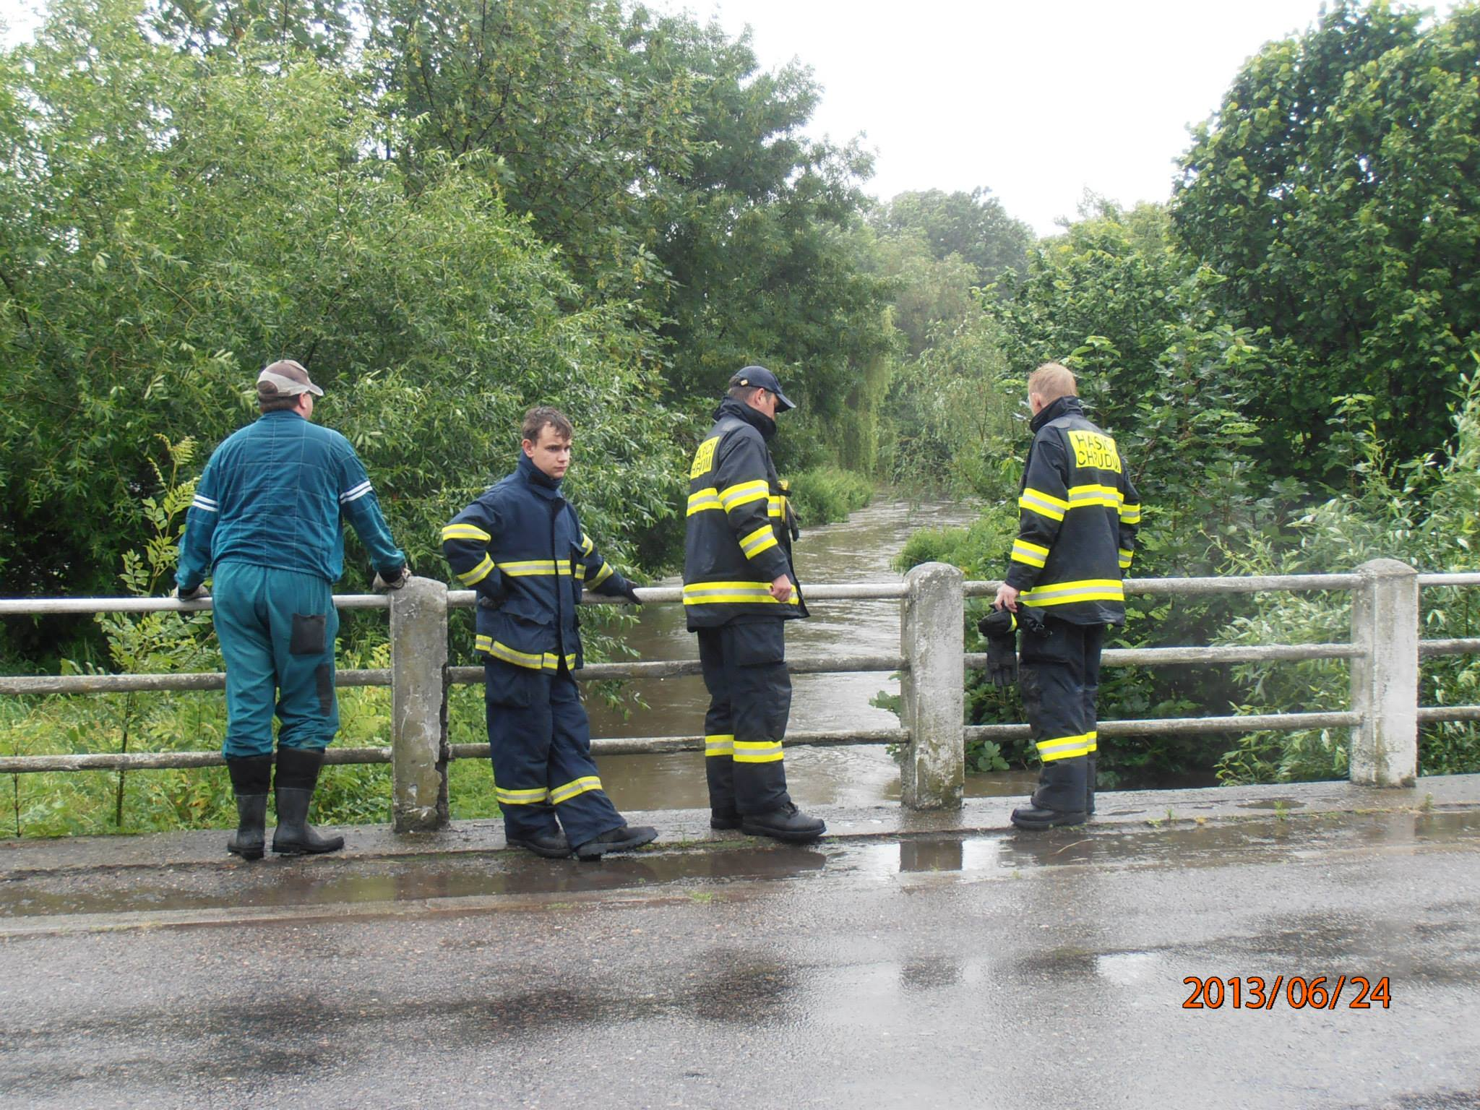
Ostatní pomoc
snášení, odvoz nebo převoz pacienta, pátrání po pohřešovaných osobách, monitoring (např. vodních toků, používaných norných stěn),
kontrola průjezdnosti komunikací a pomoci na vyžádání jiného subjektu

Slide 22
Hasičské stanice
Velikost stanic je odvozena z počtu výjezdů, které stanice v systému plošného rozmístění uskutečňuje v rámci operačního řízení
Výjezdem se rozumí družstvo v počtu 1 + 5, nebo 1 + 3
Celkem je osm typů stanic jednotek HZS kraje a jsou odlišeny počtem příslušníků v jedné směně
Tři typy jsou tzv. centrální stanice a pět typů stanic tzv. pobočné
Každou stanici vede velitel stanice
Celkem 241 stanic HZS ČR

Slide 23
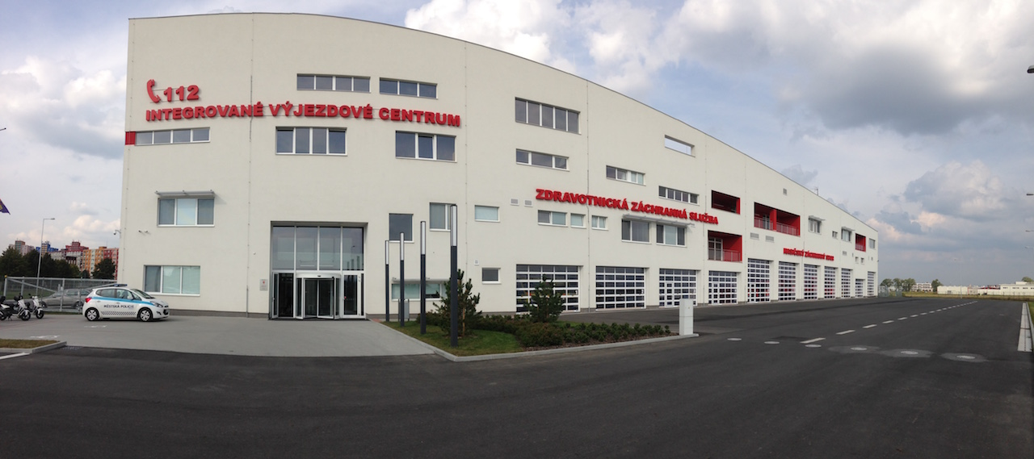
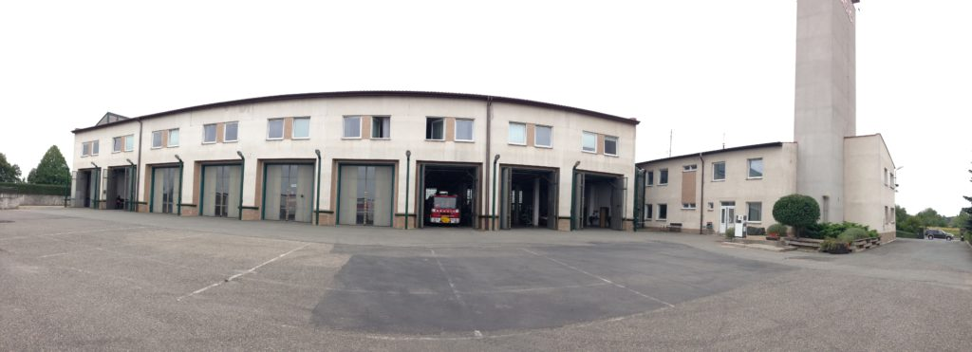
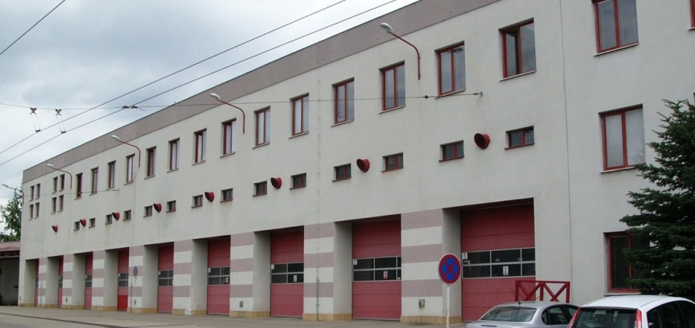
Centrální hasičské stanice
C1 - stanice umístěná v obci s počtem obyvatel do 40 tisíc
C2 - stanice umístěná v obci s počtem obyvatel od 40 tisíc do 75 tisíc
C3 - stanice umístěná v obci s počtem obyvatel nad 75 tisíc

Slide 24
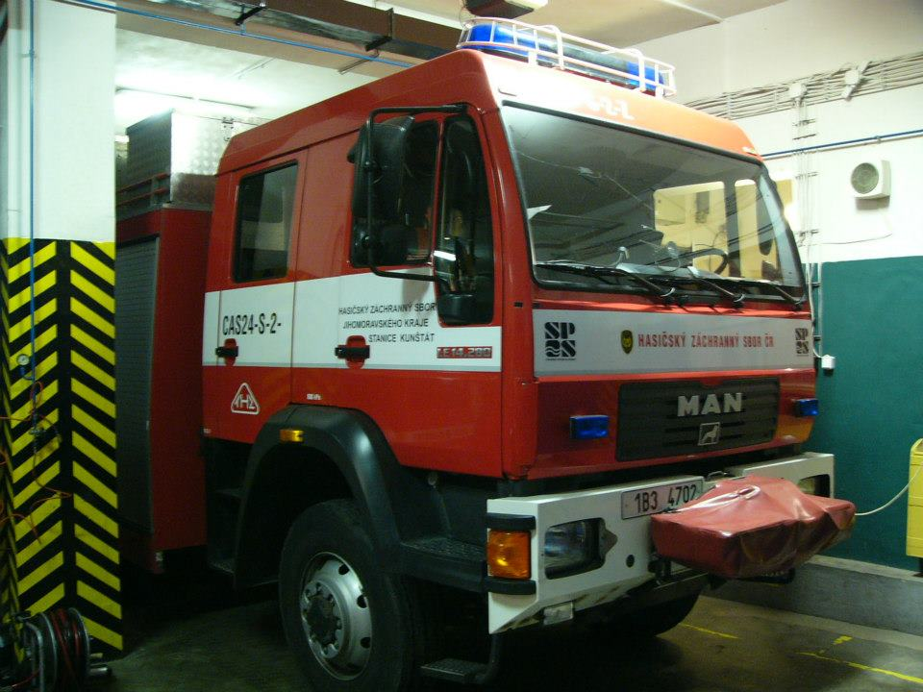
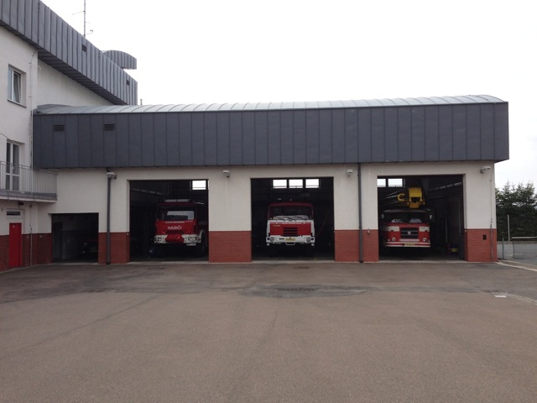
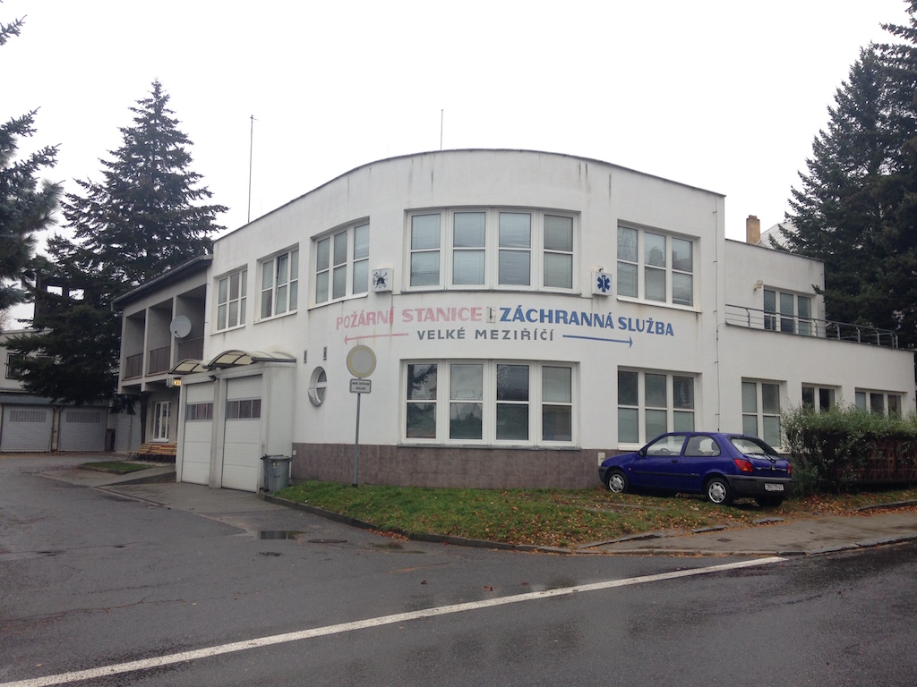
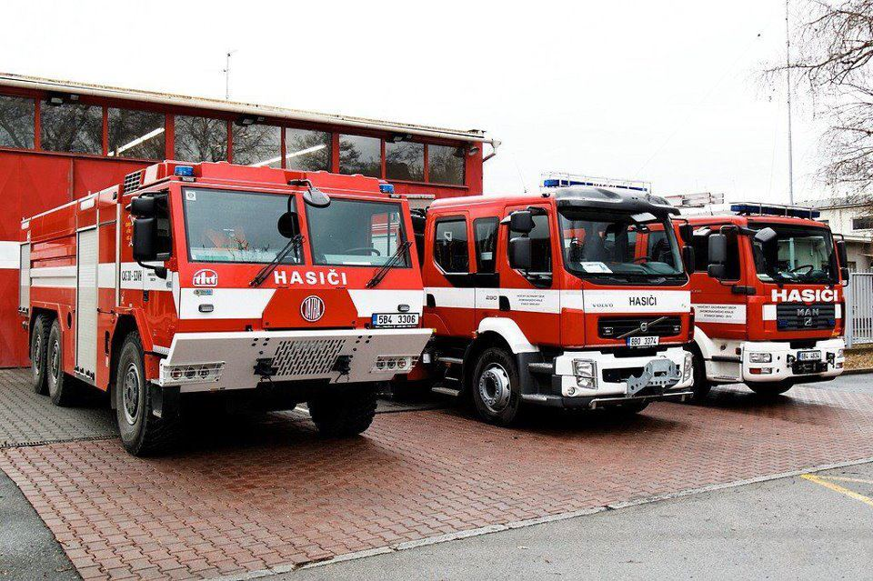
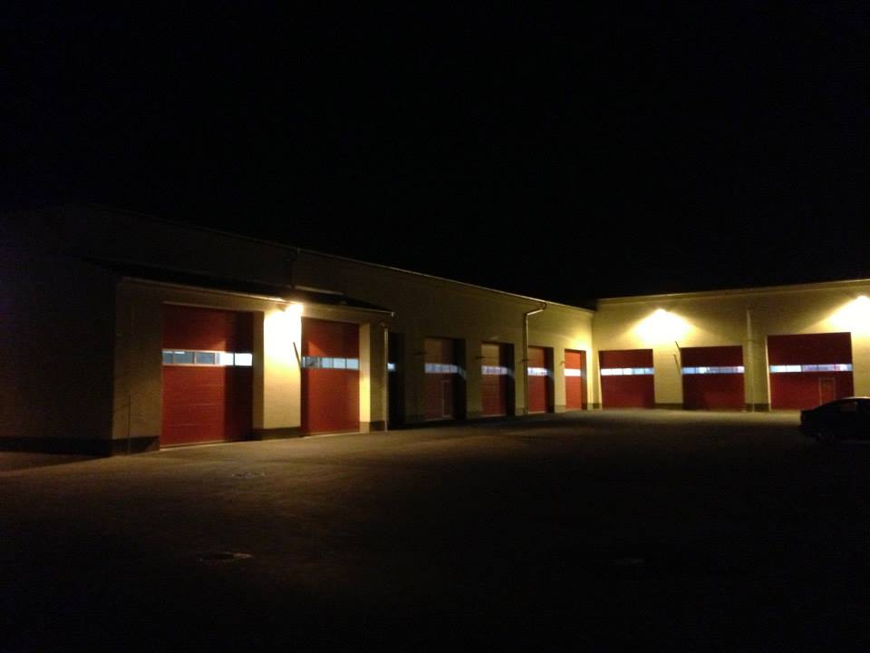
Pobočné hasičské stanice
P0 - stanice umístěná v obci s počtem obyvatel do 15 tisíc, kde jednotka HZS kraje vznikla sdružením prostředků obce a HZS
P1 - stanice umístěná v obci s počtem obyvatel do 15 tisíc nebo v části obce, kde jednotka HZS zabezpečuje výjezd družstva 1+3
P2 - stanice, která zabezpečuje výjezd družstva a je vybavena stanovenou požární technikou a AŽ
P3 - stanice umístěná v obci s počtem obyvatel nad 30 tisíc nebo v části obce, kde jednotka HZS zabezpečuje výjezd družstva 1+5 a družstva 1+3 a je vybavena stanovenou požární technikou a AŽ
P4 - stanice umístěná v obci s počtem obyvatel nad 15 tisíc nebo v části obce, kde jednotka HZS zabezpečuje výjezdy 2 družstev

Slide 25
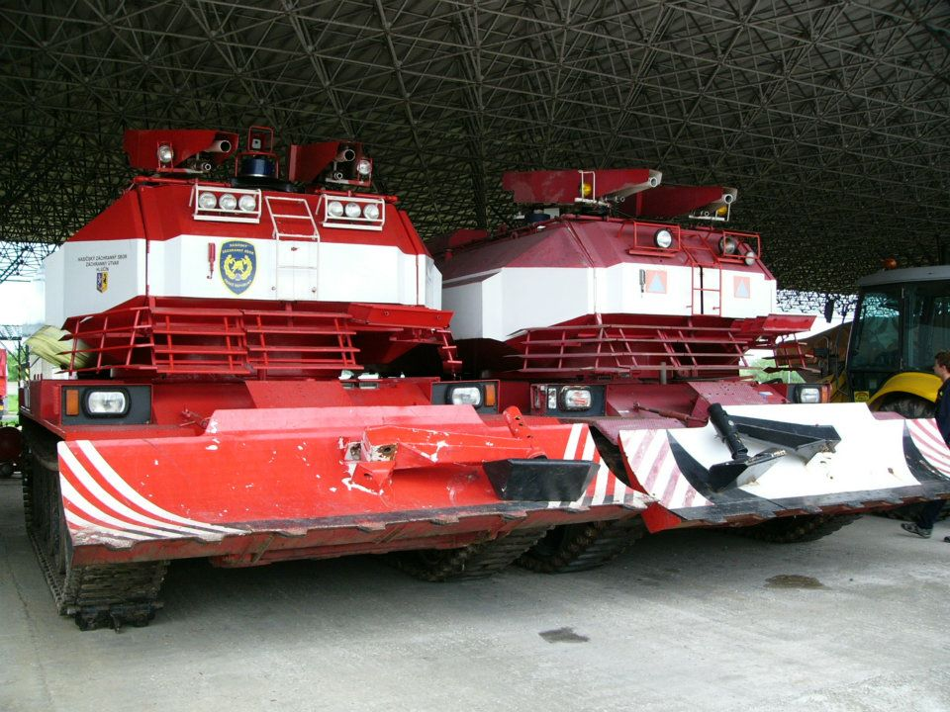
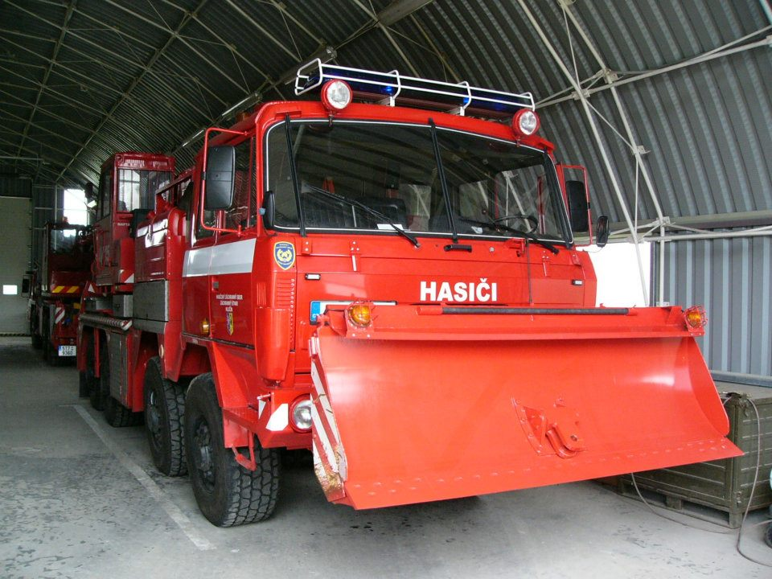
Záchranný útvar
Výjezd do:
90-ti minut, pokud k výzvě dojde v mimopracovní době
60-ti minut, pokud k výzvě dojde v pracovní době pracovních dnů a jde o výjezd více kusů techniky nebo techniky, která se nepřepravuje po vlastní ose,
30-ti minut, pokud k výzvě dojde v pracovní době pracovních dnů a jde o výjezd jednotlivé techniky s osádkou

Slide 26
Úkoly ZÚ
vyhledávání, vyprošťování a záchrana osob ze zavalených objektů, evakuace osob a přeprava hospodářských zvířat
potápěčské, kynologické a trhací práce
zemní práce a obnova postiženého území
vyprošťování uvázlé nebo havarované techniky
demoliční práce a rozpojování konstrukcí nebo materiálů pomocí trhavin
radiační a chemický průzkum a vytyčování nebezpečných oblastí
dekontaminace osob, techniky, materiálu a terénu
dálková doprava vody při požárech a hašení požárů
nouzové přežití obyvatelstva pomocí humanitární základny
nouzové zásobování pitnou vodou a elektrickou energií

Slide 27
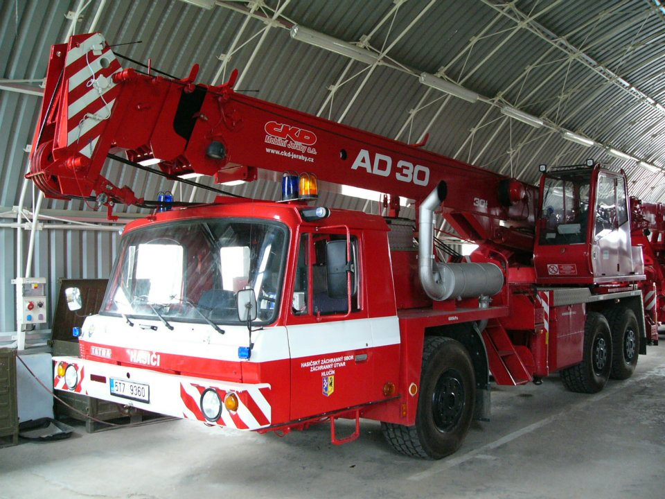
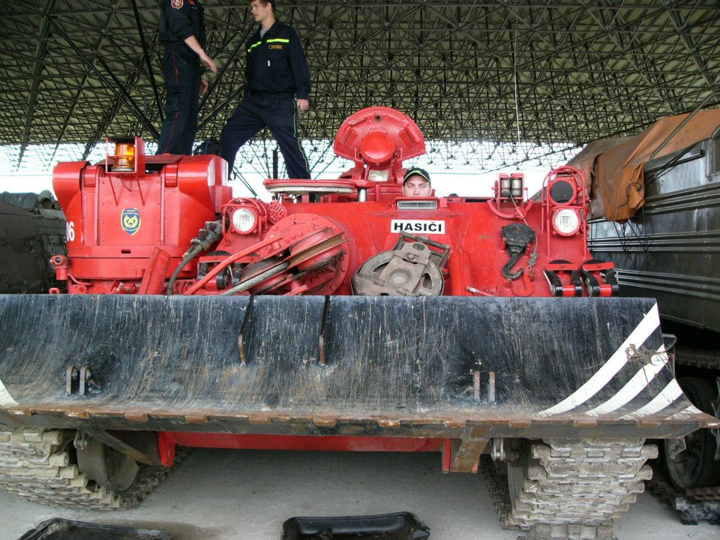
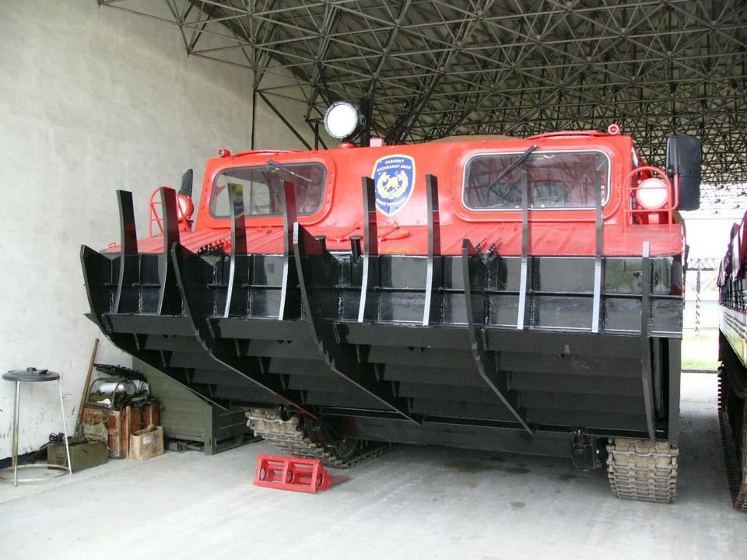
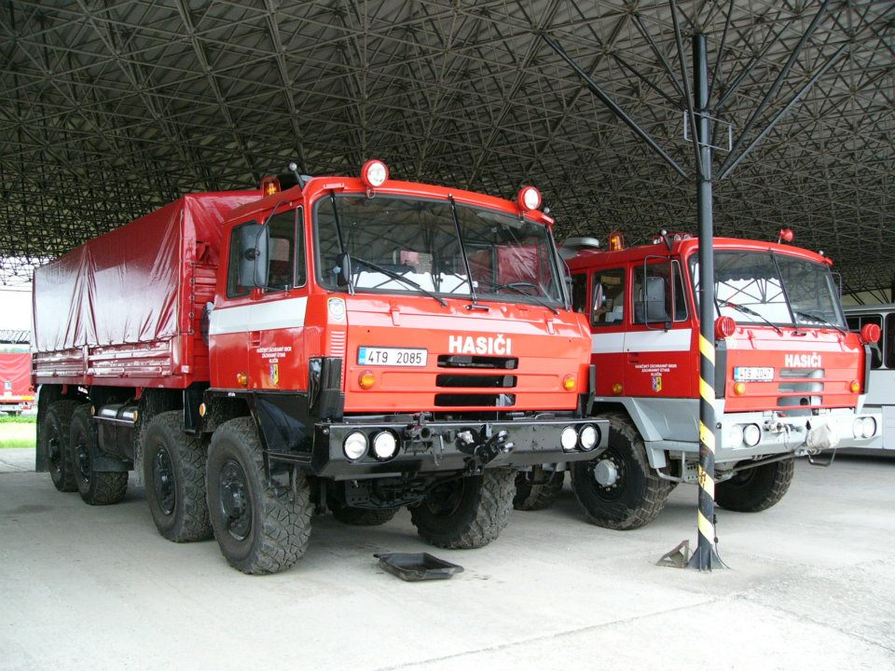

Slide 28
Roty ZÚ
Pohotovostní jednotka I. pro dislokaci Hlučín (1 + 21)
velitel pohotovostní jednotky I. + 19 příslušníků ze Záchranné a Speciální záchranné roty
1 příslušník zabezpečující logistickou podporu jednotky
1 příslušník zabezpečující koordinaci a součinnost zasahujících jednotek a činnost jednotek ve štábu
Pohotovostní jednotka II. pro dislokaci Zbiroh (1 + 9) velitel pohotovostní jednotky II. + 9 příslušníků ze Záchranné roty
Pohotovostní jednotka III. pro dislokaci Jihlava (1 + 3) velitel pohotovostní jednotky III. + 3 příslušníků ze Záchranné roty (do budoucna 1+9)

Slide 29
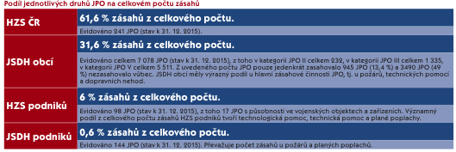
Porovnání JPO

Slide 30
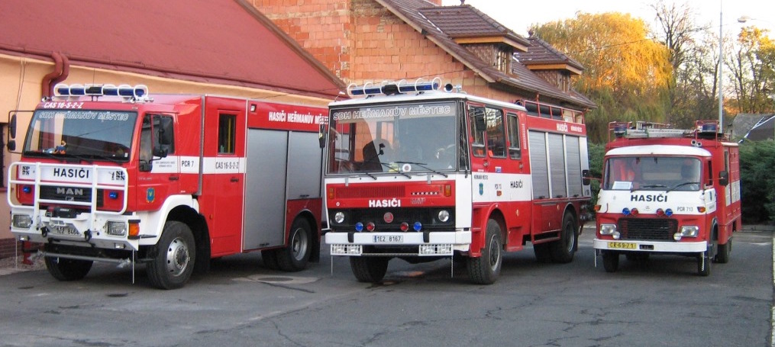
JPO II
jednotka sboru dobrovolných hasičů obce kategorie JPO II zabezpečuje výjezd jednoho (JPO II/1) či dvou (JPO II/2) družstev o zmenšeném početním stavu a zřizuje se zpravidla ve vybrané obci s počtem obyvatel nad 1000
provádí zásahy i mimo katastrální území obce, v je dislokována
doba výjezdu z místa dislokace do 5 min. a územní působnost do 10 min

Slide 31
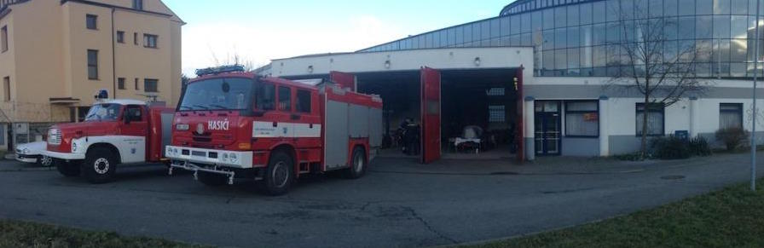
JPO III
jednotka sboru dobrovolných hasičů obce kategorie JPO III zabezpečuje výjezd jednoho (JPO III/1) či dvou (JPO III/2) družstev o zmenšeném početním stavu a zřizuje se zpravidla ve vybrané obci s počtem obyvatel nad 1000
provádí zásahy i mimo katastrální území obce, v je dislokována
doba výjezdu z místa dislokace do 10 min. a územní působnost do 10 min

Slide 32
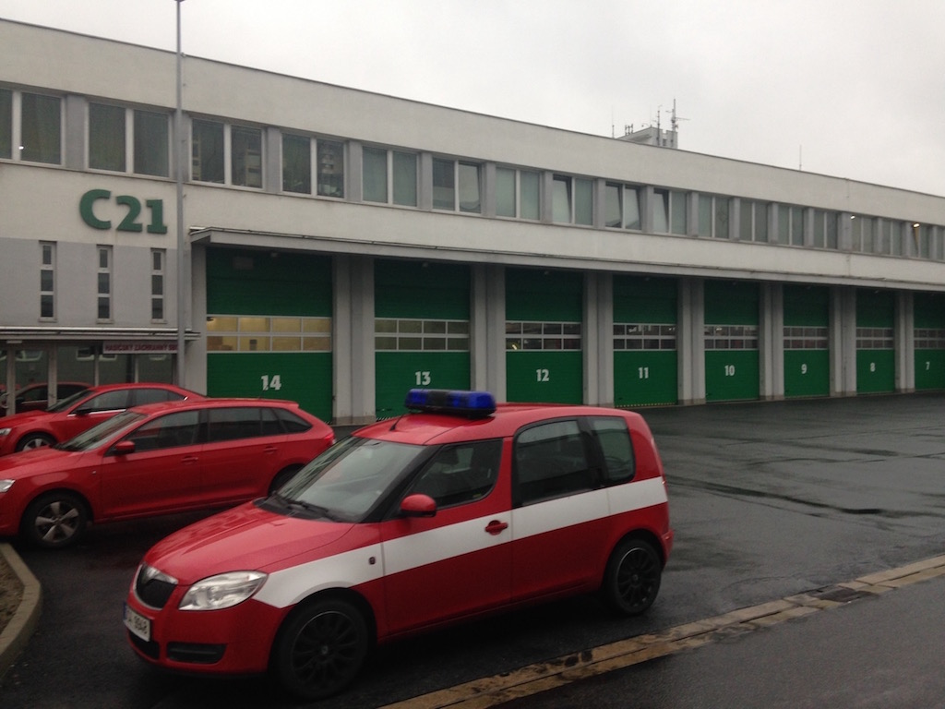
JPO IV
jednotka hasičského záchranného sboru podniku zřizovaná právnickou nebo fyzickou podnikající osobou;
poskytuje speciální techniku na výzvu KOPIS HZS ČR zpravidla na základě písemné dohody
provádí zásahy převážně v areálu podniku, v je jednotka dislokována
doba výjezdu z místa
dislokace do 2 min.
a územní působnost
většinou není

Slide 33
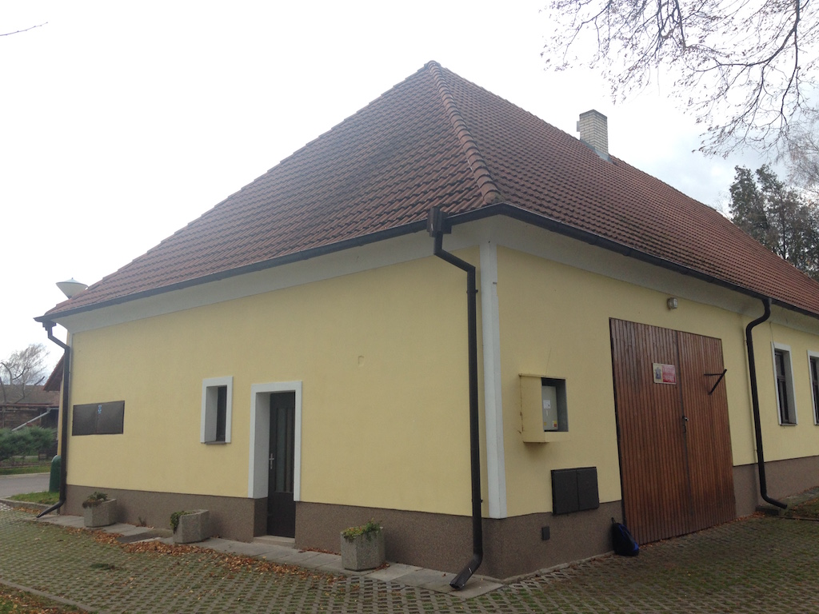
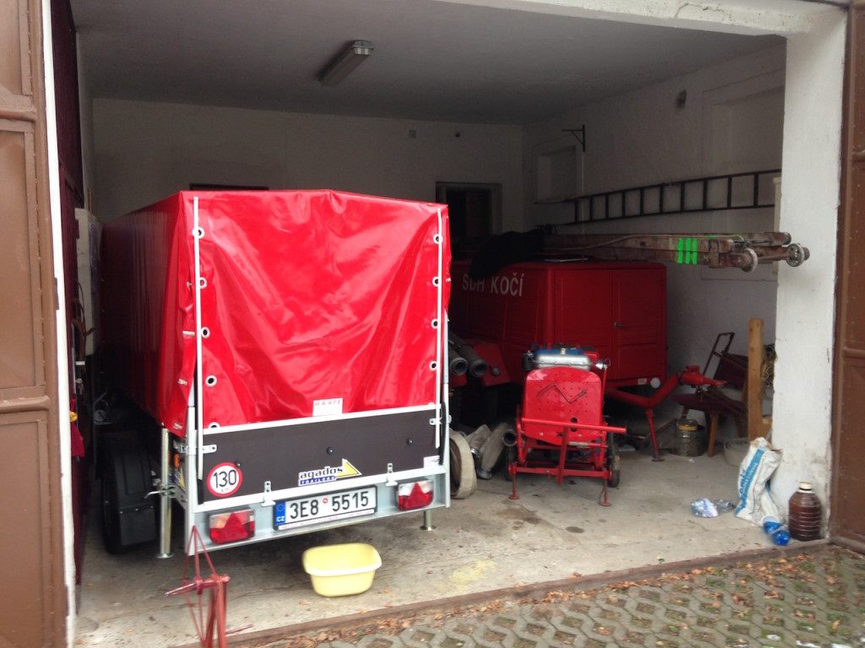
JPO V
jednotka sboru dobrovolných hasičů obce kategorie JPO V, která zabezpečuje výjezd družstva o zmenšeném početním stavu
provádí zásahy převážně v katastru obce, kde je dislokována
doba výjezdu z místa dislokace do 10 min. a územní působnost není

Slide 34
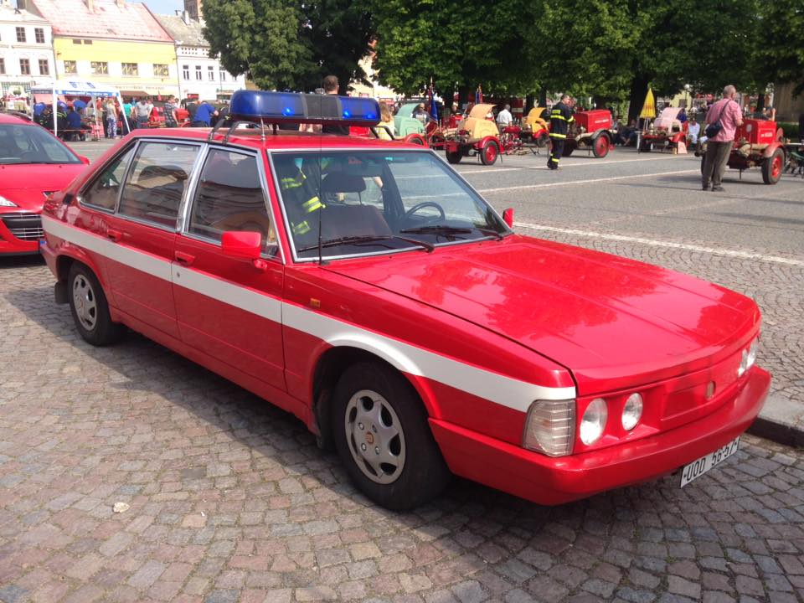
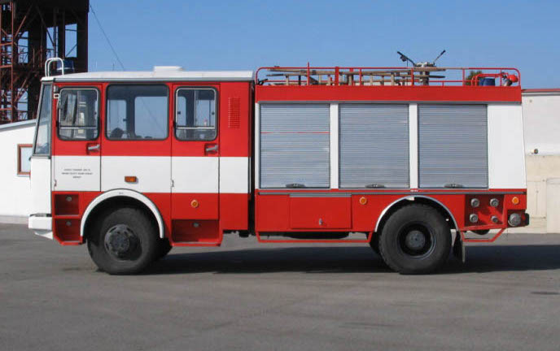
JPO VI
jednotka sboru dobrovolných hasičů podniku zřizovaná právnickou nebo fyzickou podnikající osobou
poskytuje speciální techniku na výzvu OPS HZS ČR zpravidla na základě písemné dohody
provádí zásahy převážně v areálu podniku v němž je dislokována
doba výjezdu z místa dislokace do 10 min. a územní působnost zde není

Slide 35
Zdroje
http://www.hzscr.cz/clanek/organizacni-schemata.aspx
Zákon č. 320/2015 Sb. o HZS ČR
http://www.hzscr.cz/clanek/generalni-reditel-hasicskeho-zachranneho-sboru.aspx
http://www.hasicarny.cz/
Zákon č. 133/1985 Sb., o PO
Vyhláška MV č. 247/2001 Sb. o organizaci a činnosti jednotek PO
Statistické ročenky Hasičského záchranného sboru ČR
http://www.hzscr.cz/clanek/predpoklady-k-prijeti-do-sluzebniho-pomeru.aspx
Foto archiv autora a HZS Chrudim
http://www.hzscr.cz/organizacni-slozky-zachranny-utvar-hzs-cr.aspx
http://www.hzscr.cz/clanek/informacni-servis-zpravodajstvi-2016-kveten-den-hasicstva-a-slavnostni-slib-novych-prislusniku-na-hradcanskem-namesti.aspx

Slide 36
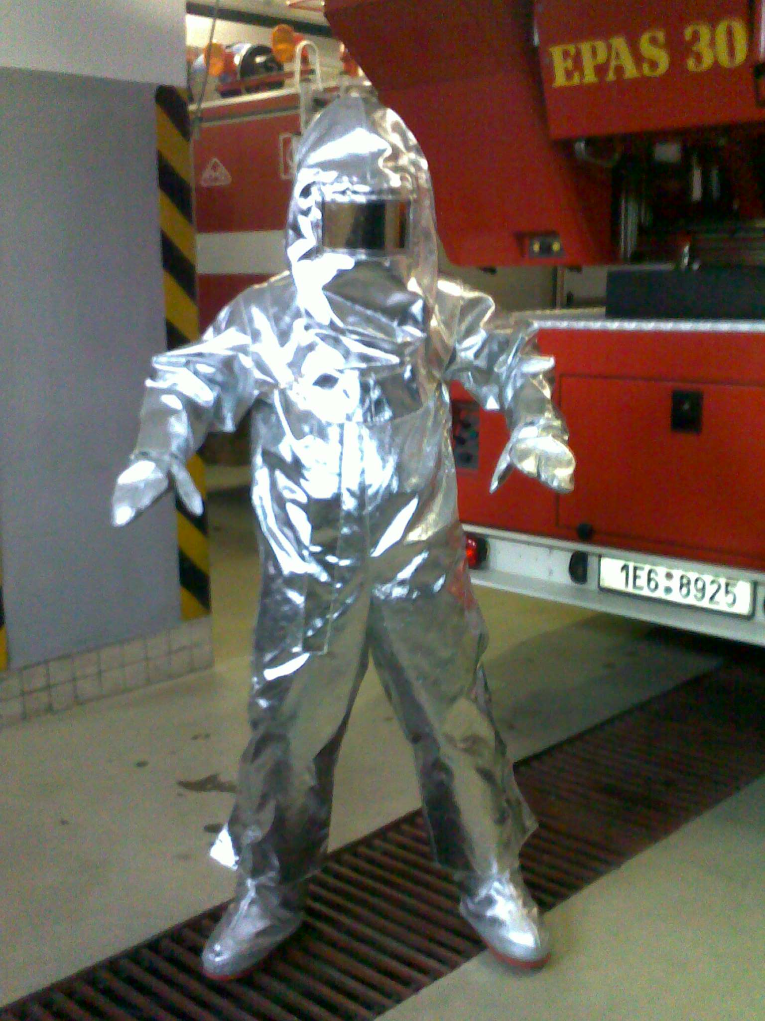
Děkuji za pozornost!

